Slide 1
Rendición de cuentas
Vocal del Gad parroquial Daniel Córdova Toral
Tnlga. Juliana Rodas
Periodo 2023 – 2027

Slide 2
ANTECEDENTES
La Comisión de Producción se establece como un espacio técnico dentro del Gobierno Autónomo Descentralizado Parroquial, orientado a promover el desarrollo económico local mediante el impulso de actividades productivas, emprendimientos y el fortalecimiento de los sectores agrícola, artesanal y comercial.
Su creación responde a la necesidad de dinamizar la economía parroquial, fomentar la participación ciudadana y articular acciones con entidades públicas y privadas, en concordancia con los lineamientos de desarrollo territorial y las políticas públicas vigentes.

Slide 3
OBJETIVOS
Promover el desarrollo económico local mediante el fortalecimiento de las actividades productivas, impulsando la participación ciudadana y el aprovechamiento sostenible de los recursos de la parroquia.
Apoyar la capacitación y asistencia técnica a productores y emprendedores locales.
Impulsar la articulación con instituciones públicas y privadas para el fortalecimiento del sector productivo.

Slide 4
ACTIVIDADES FRECUENTES
 Días de oficina
➢ Se ha designado como día de oficina los días VIERNES en el horario de 08H00 A 17H00.
➢ Se participado de 24 sesiones entre ordinarias y 2 extraordinarias

Slide 5
PROYECTOS PRESENTADOS
PROYECTO DE FORTALECIMIENTO AGROPECUARIOS
DOTACION DE PIES DE CRIA DE CUYES
ADQUISICION DEL SISTEMA HIDROPONICO
SALIDA TECNICA A BULAN CON LAS 50 PERSONAS BENEFICIADAS CON LOS PIES DE CRIAS
ENTREGA DE PLANTAS FRUTALES

Slide 6
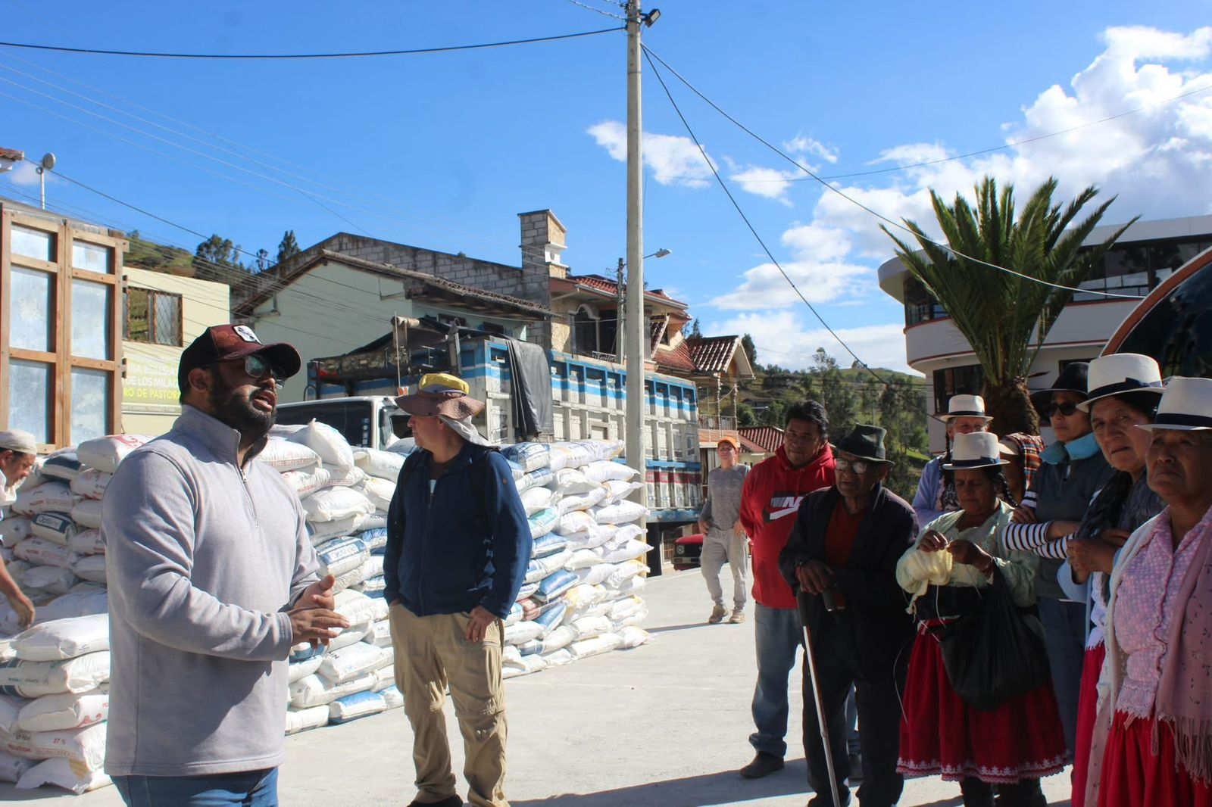
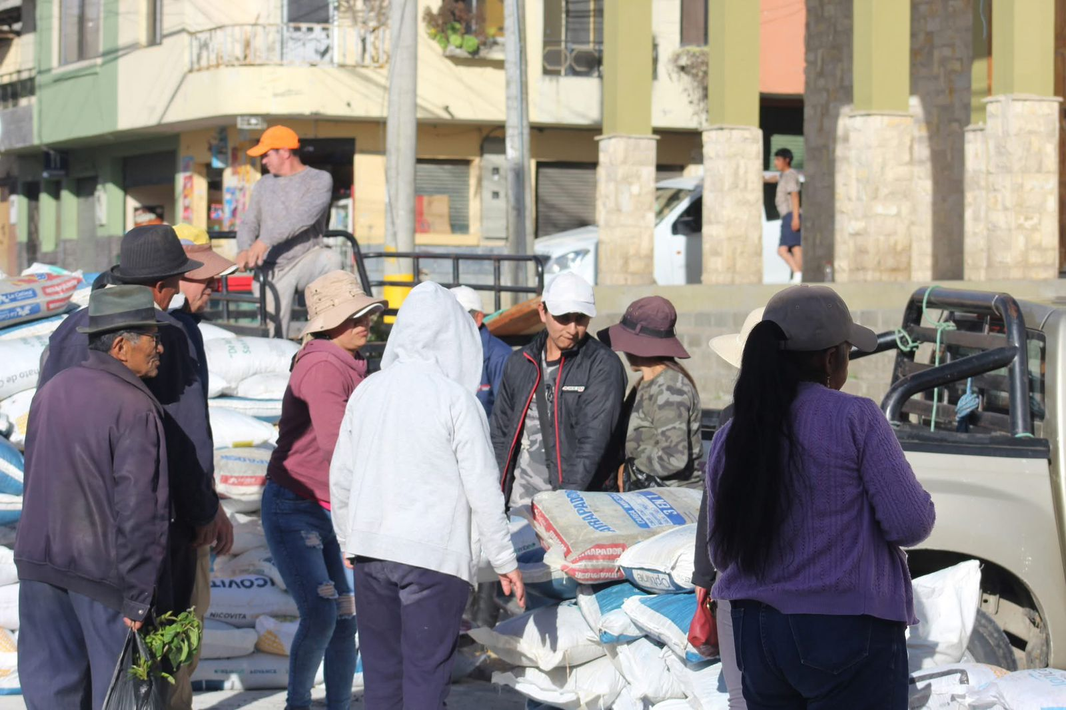
PROYECTO DE FORTALECOMIENTO AGROPECUARIO
SE BENEFICIO A 120 FAMILIAS CON ENTREGA DE ABONOS

Slide 7
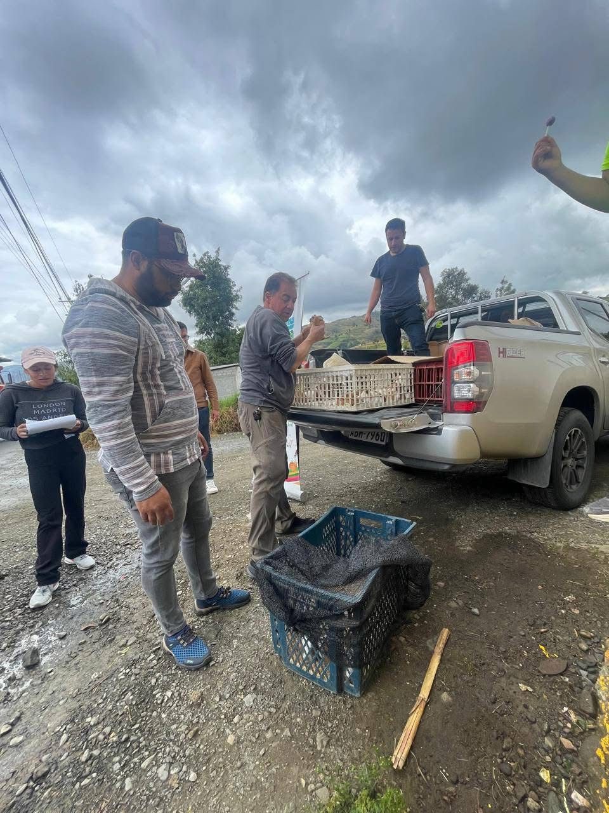
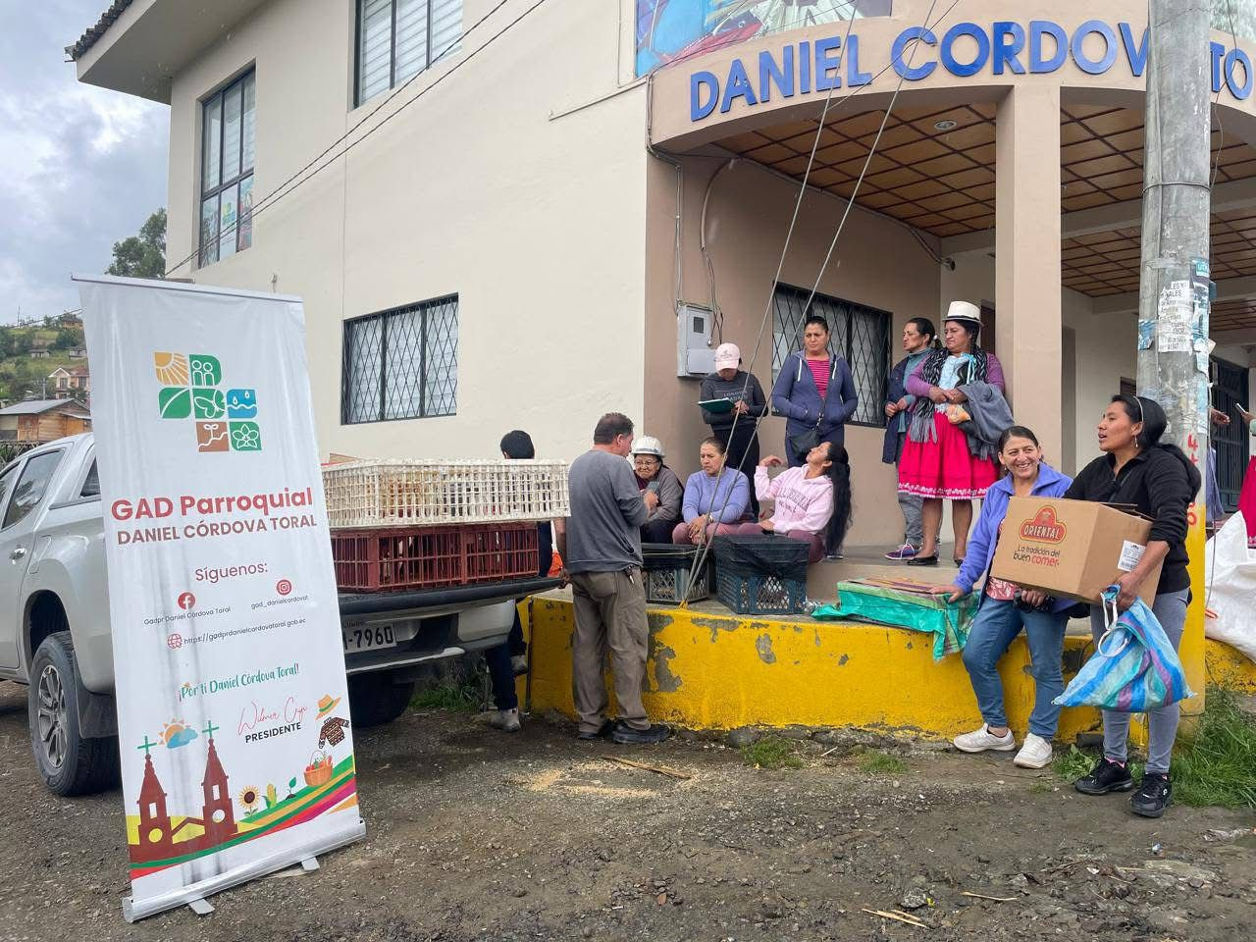
ENTRAGA DE PIES DE CRIAS DE CUYES
Se entrego a las primeras 50 familias beneficiadas

Slide 8
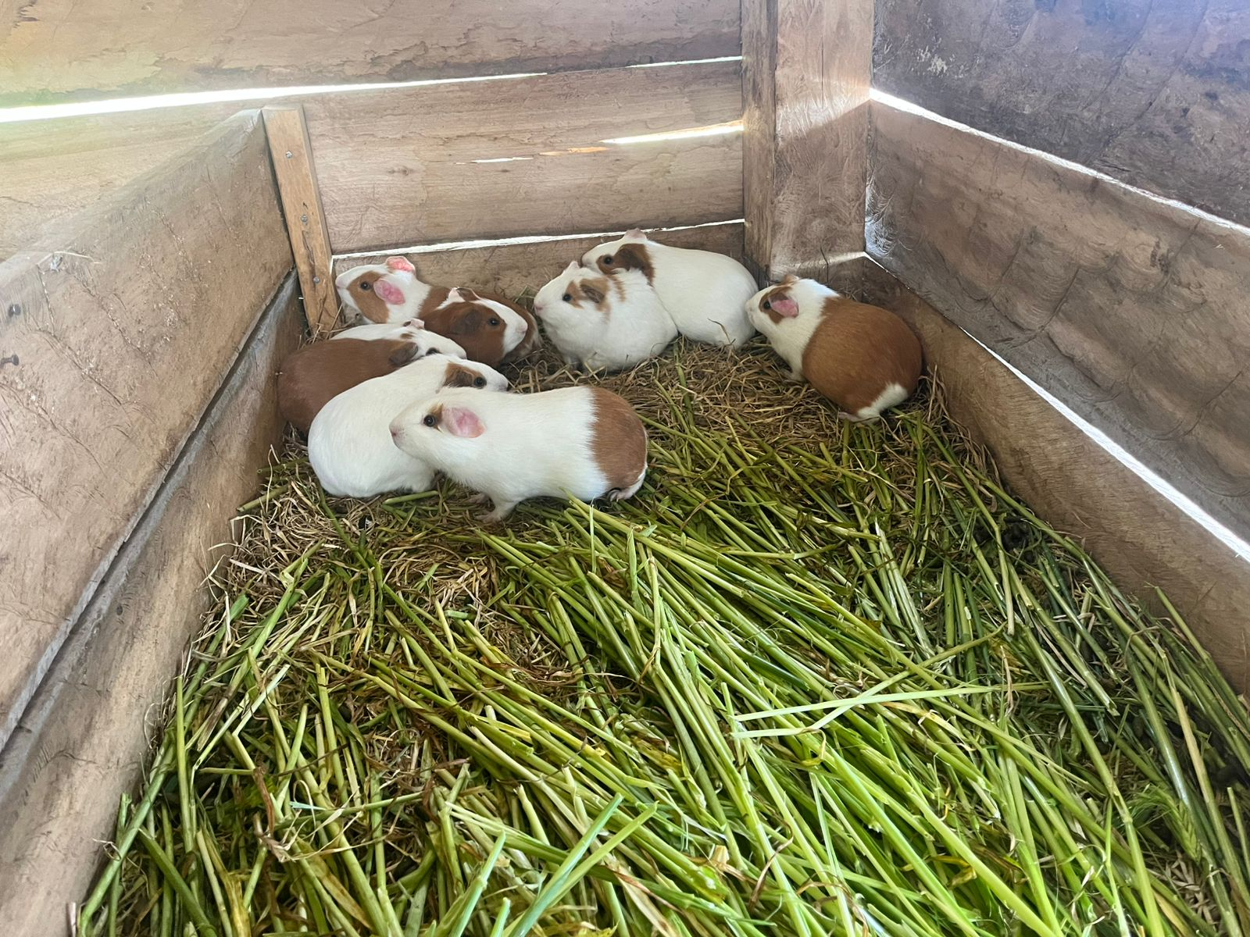
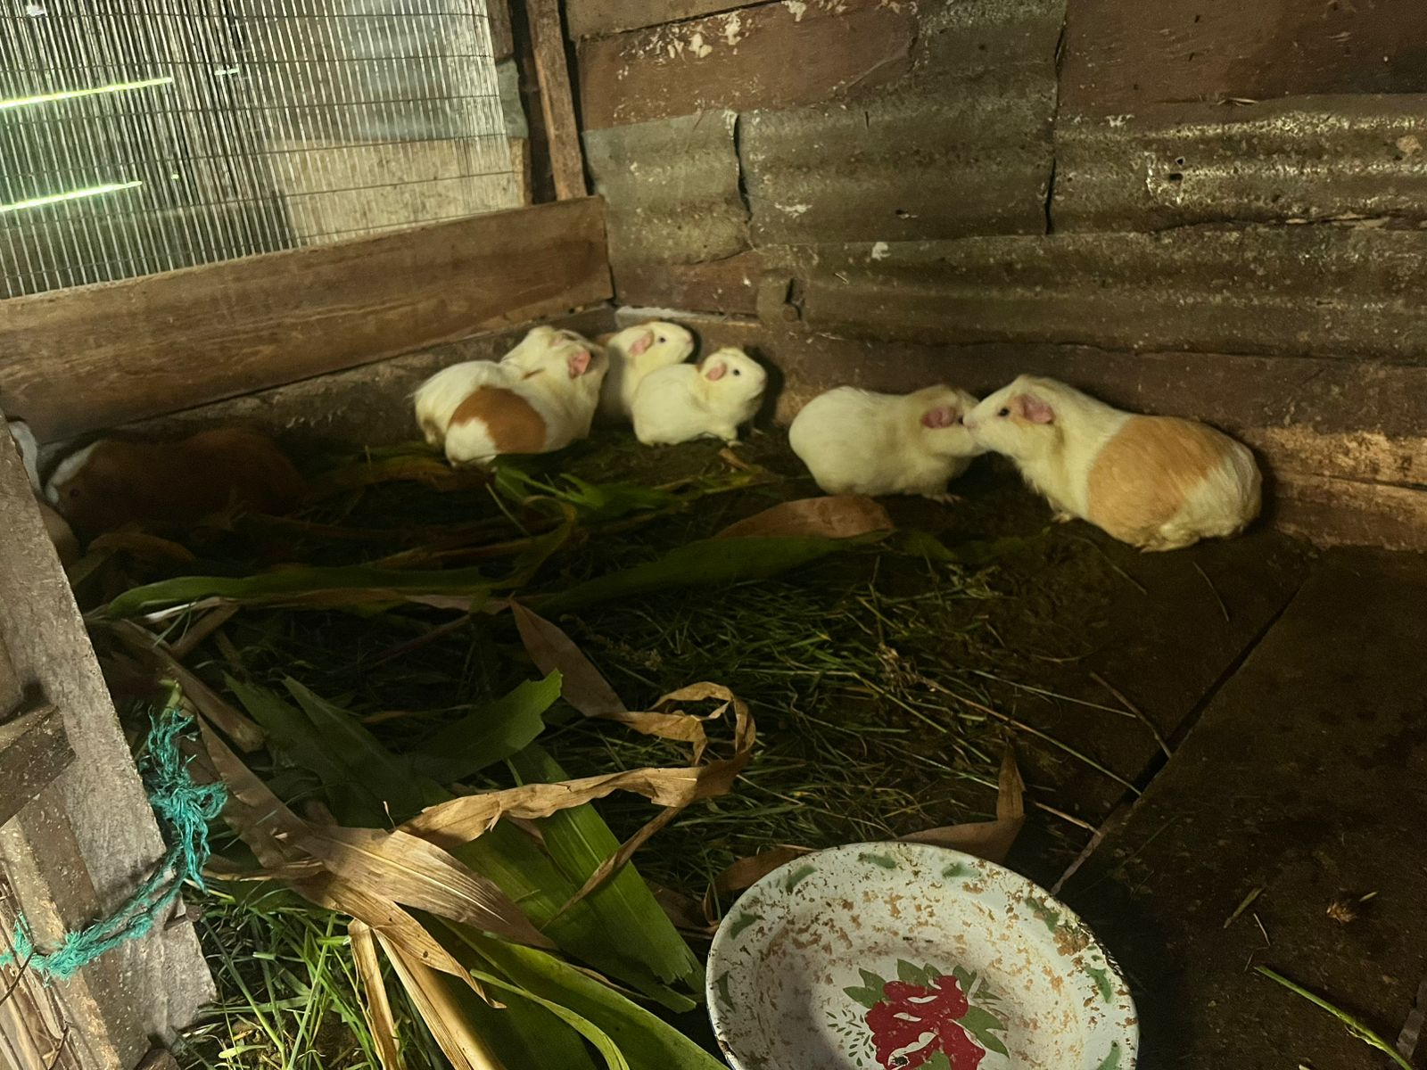

Slide 9
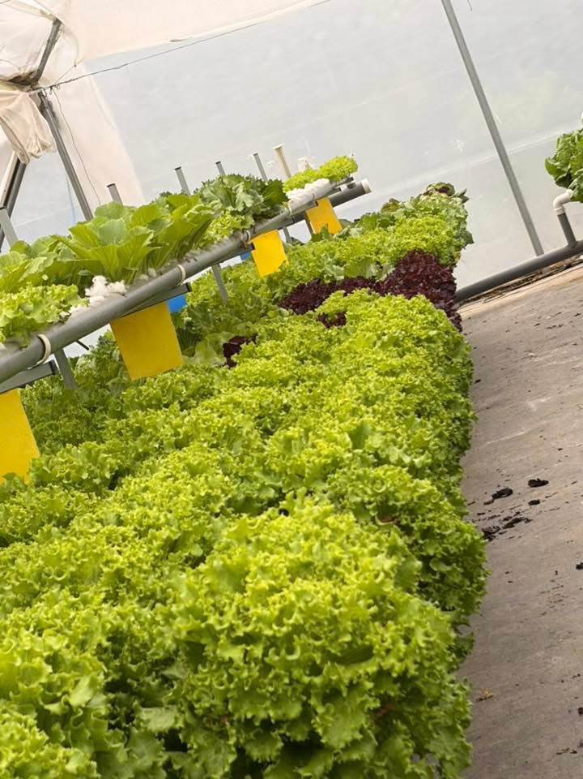
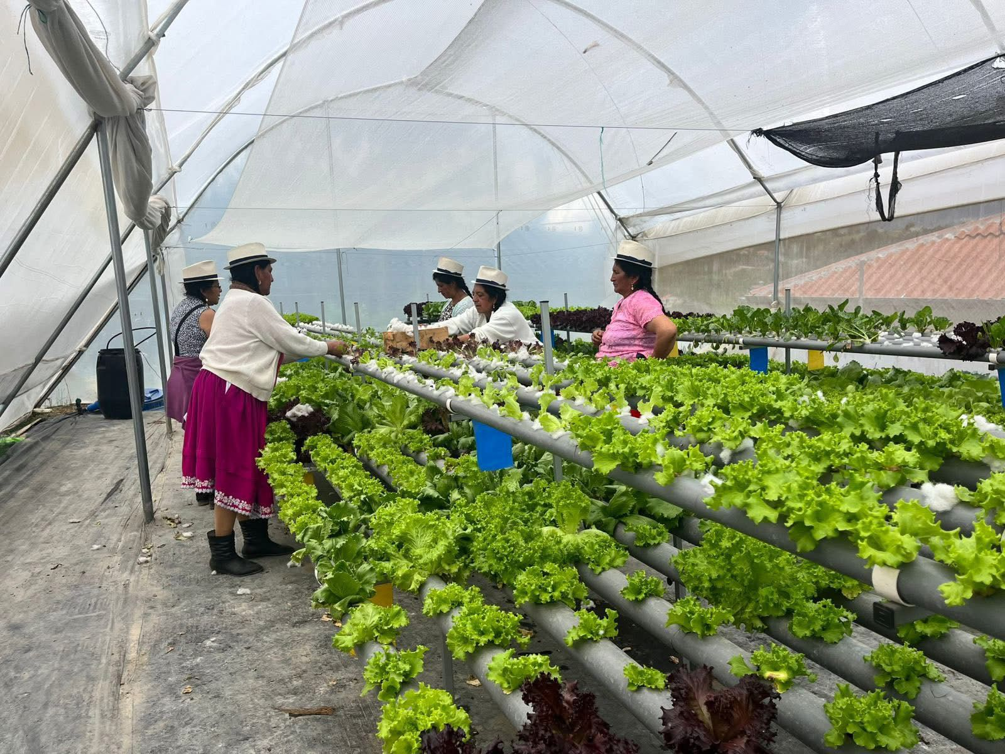
ADQUISICION DEL SISTEMA HIDROPONICO
BENEFICIARIAS LAS ASOCIACION 5 DE FEBRERO

Slide 10
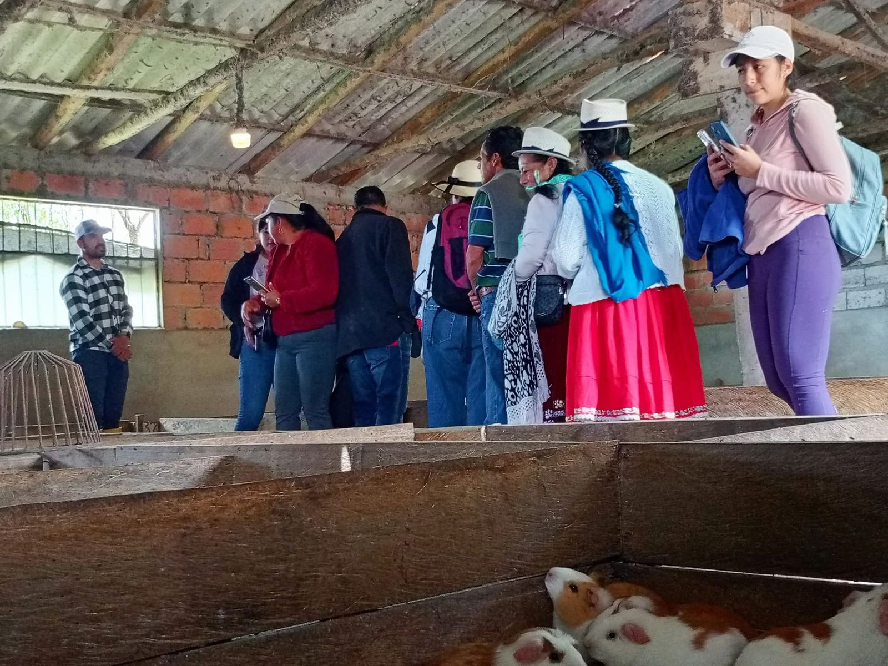
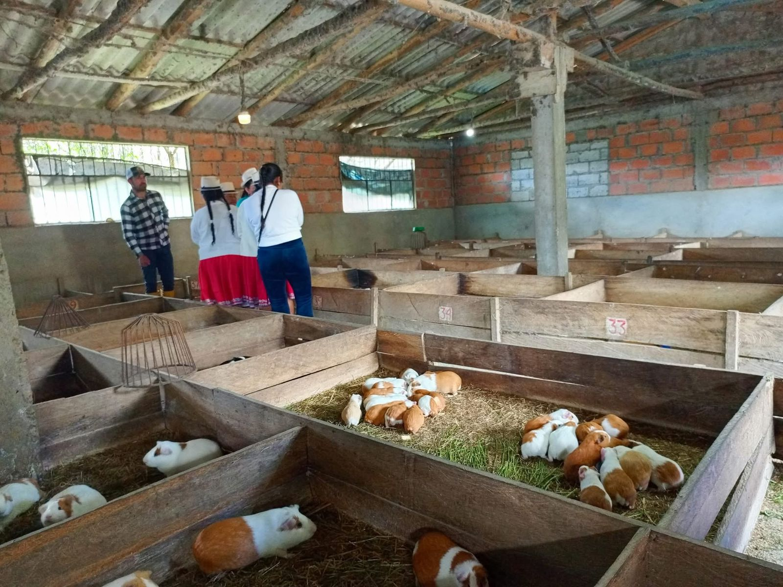
SALIDA TECNICA

Slide 11
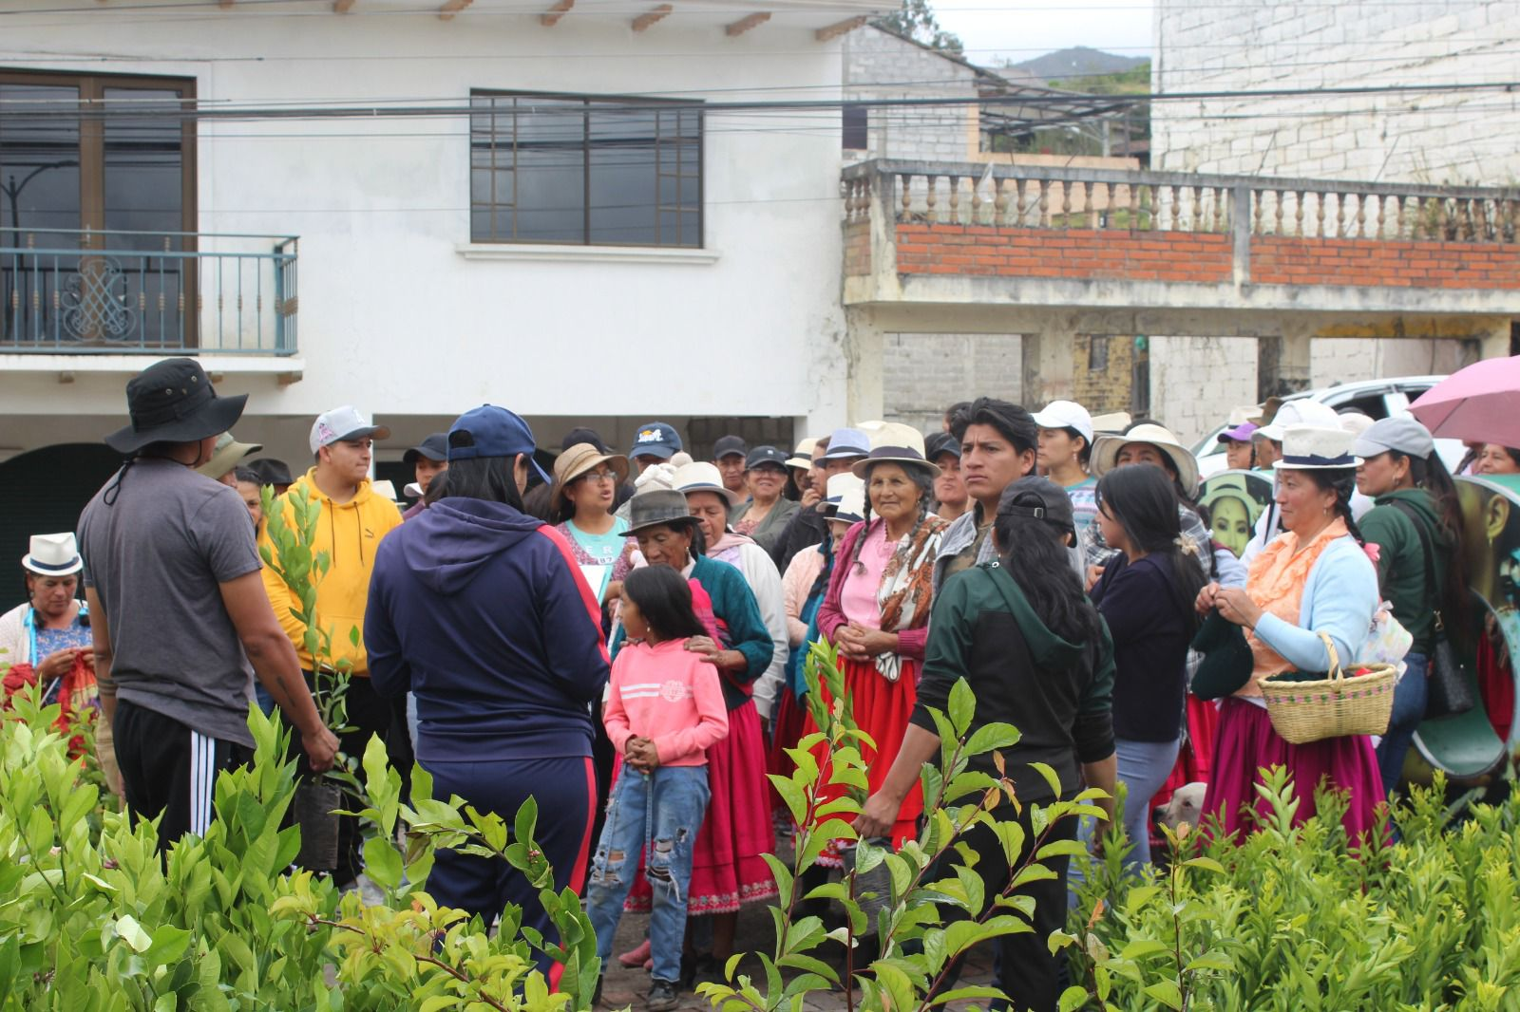
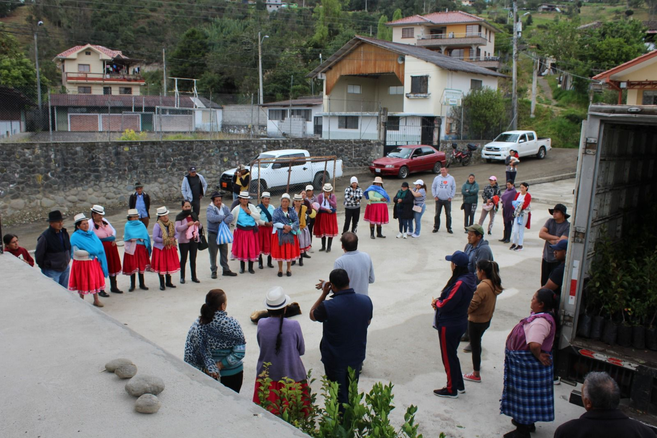
ENTREGA DE PLANTAS FRUTALES

Slide 12
FISCALIZACION
FISCALIZACION DE LA OBRA DE LA COSTRUCCION DE LOS NICHOS DE LOS CEMENTERIOS ZHARBAN Y PAGRAN
FISCALIZACION DEL MANTENIMIENTO DE LA CANCHA ZHARBAN
FISCALIZACION DEL MANTENIMIENTO VIAL EJECUTADO POR LA PREFECTURA

Slide 13
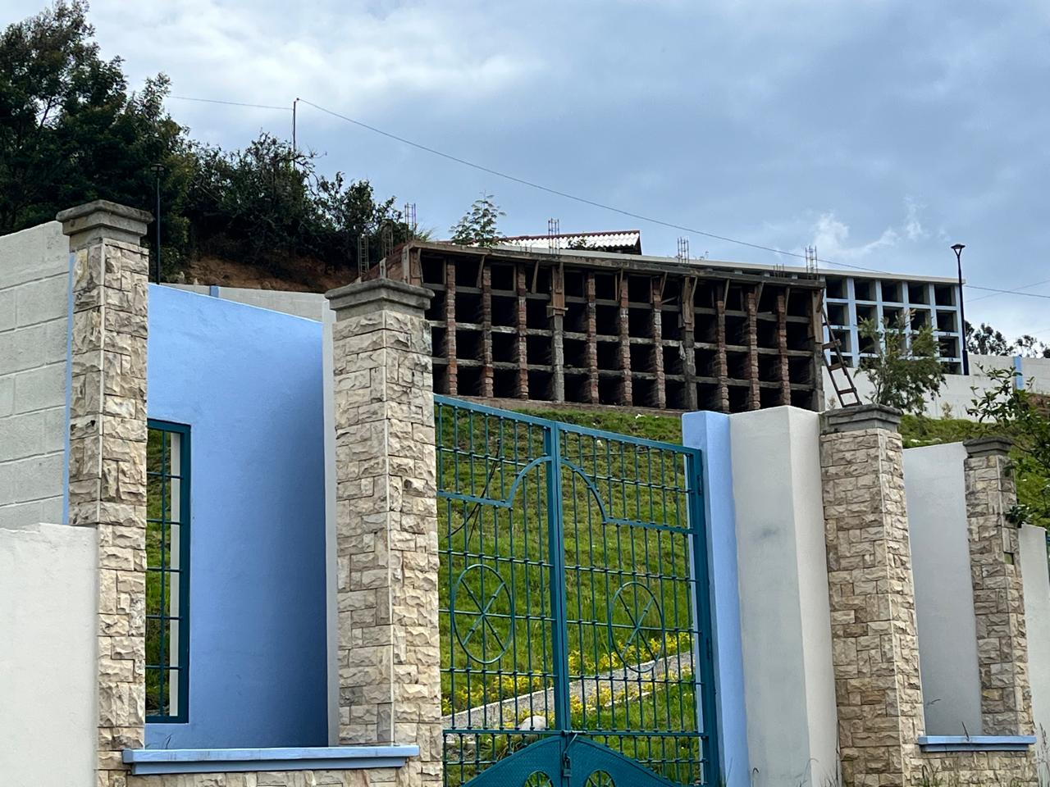
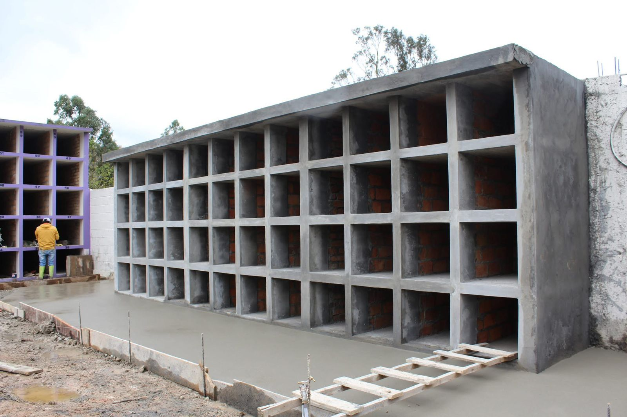
OBRA DE LOS NICHOS

Slide 14
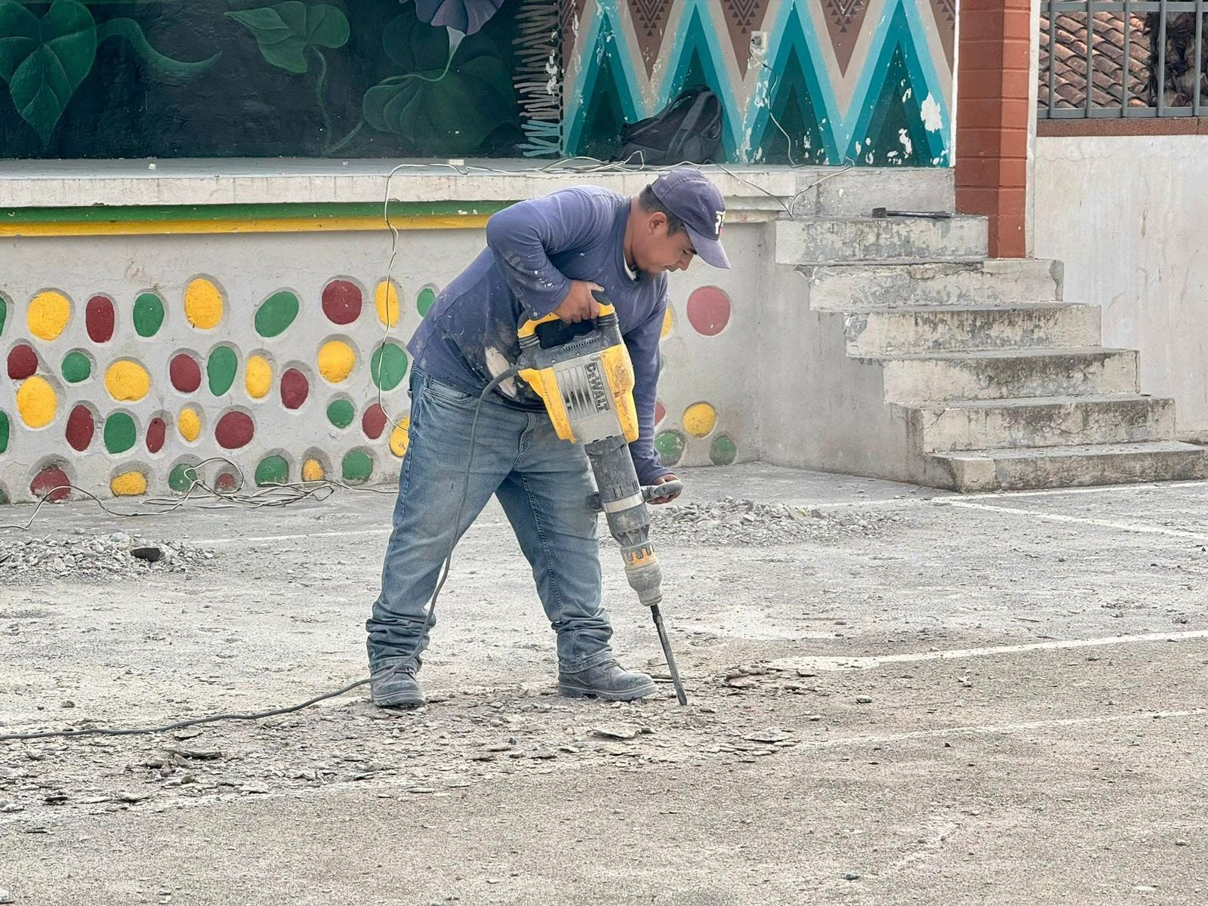
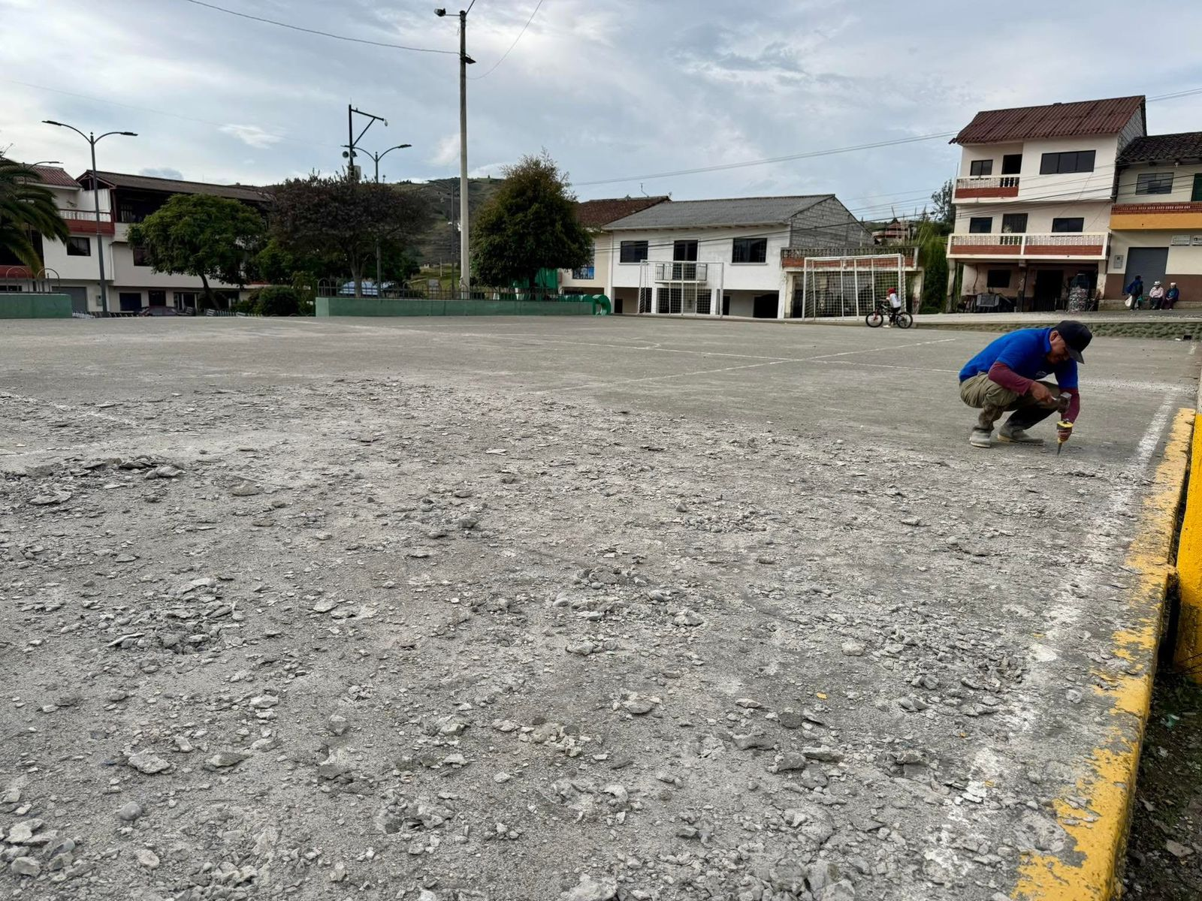
OBRA DE RECAPEO DE LA CANCHA DE ZHARBAN

Slide 15
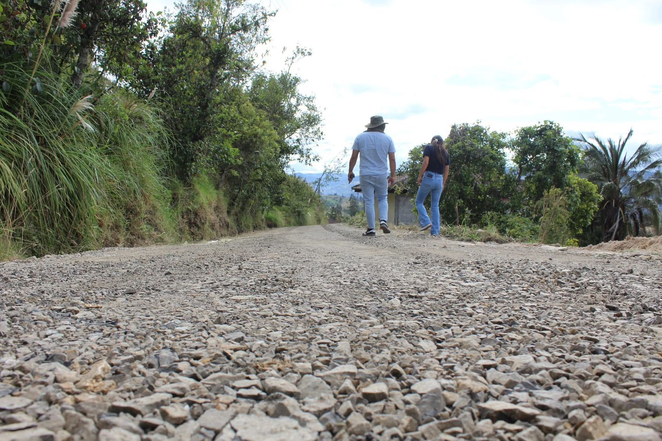
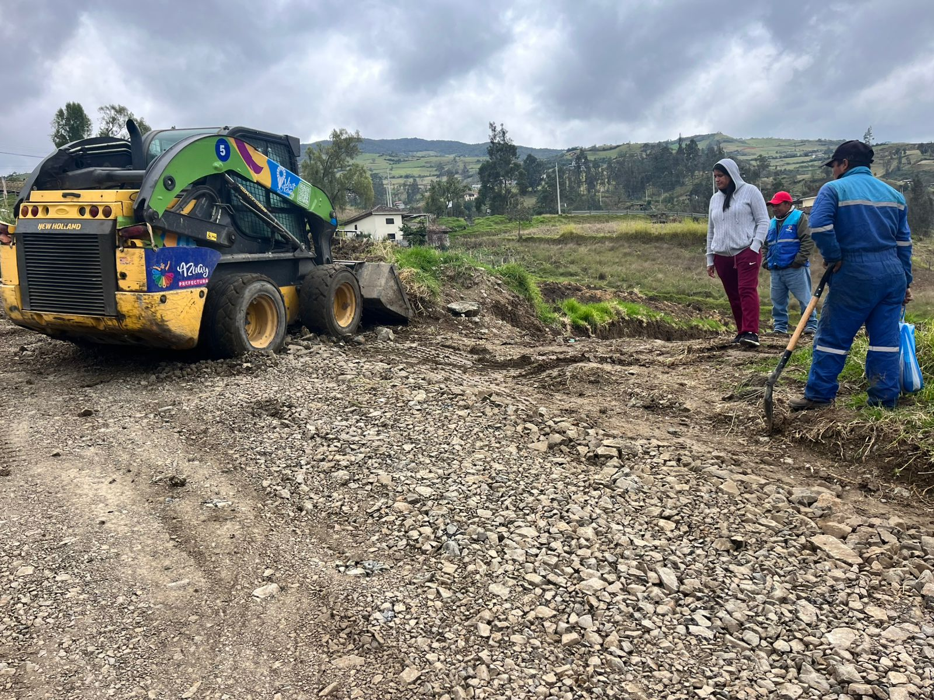
MANTENIMIENTO VIAL

Slide 16
APOYOS
COMISION DE MEDIO AMBIENTE
COMISION DE INFRAESTRUCTURA
COMISION DE SOCIALES

Slide 17
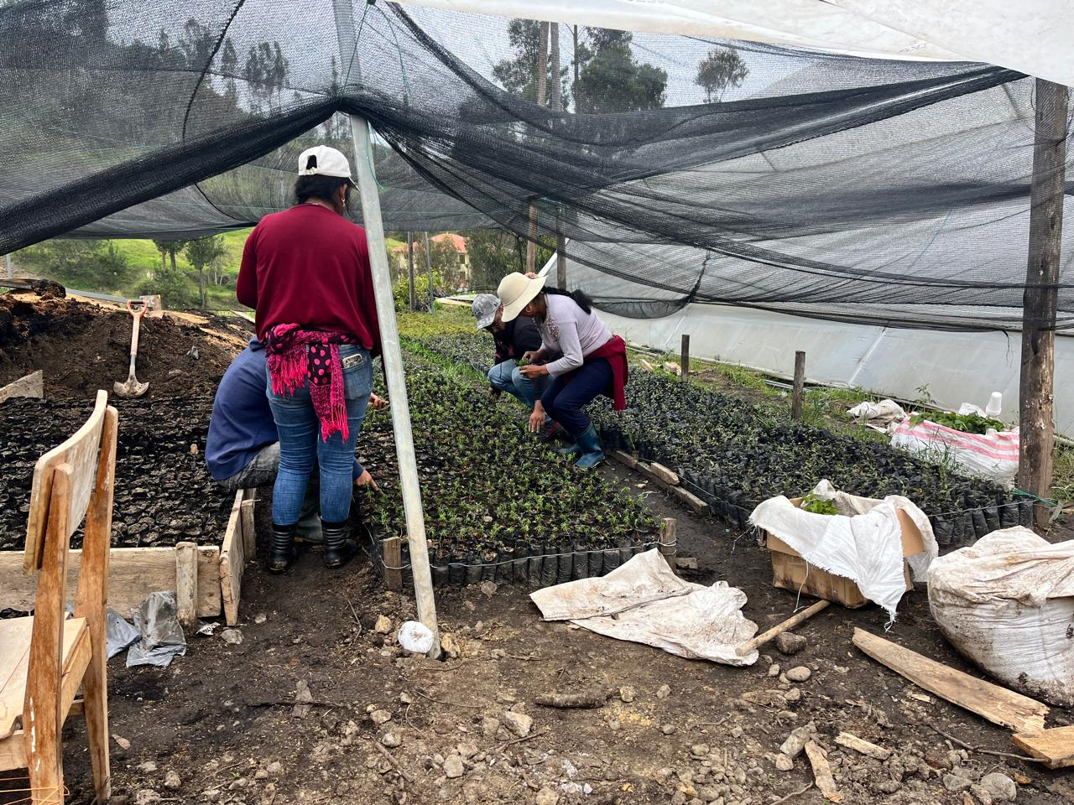
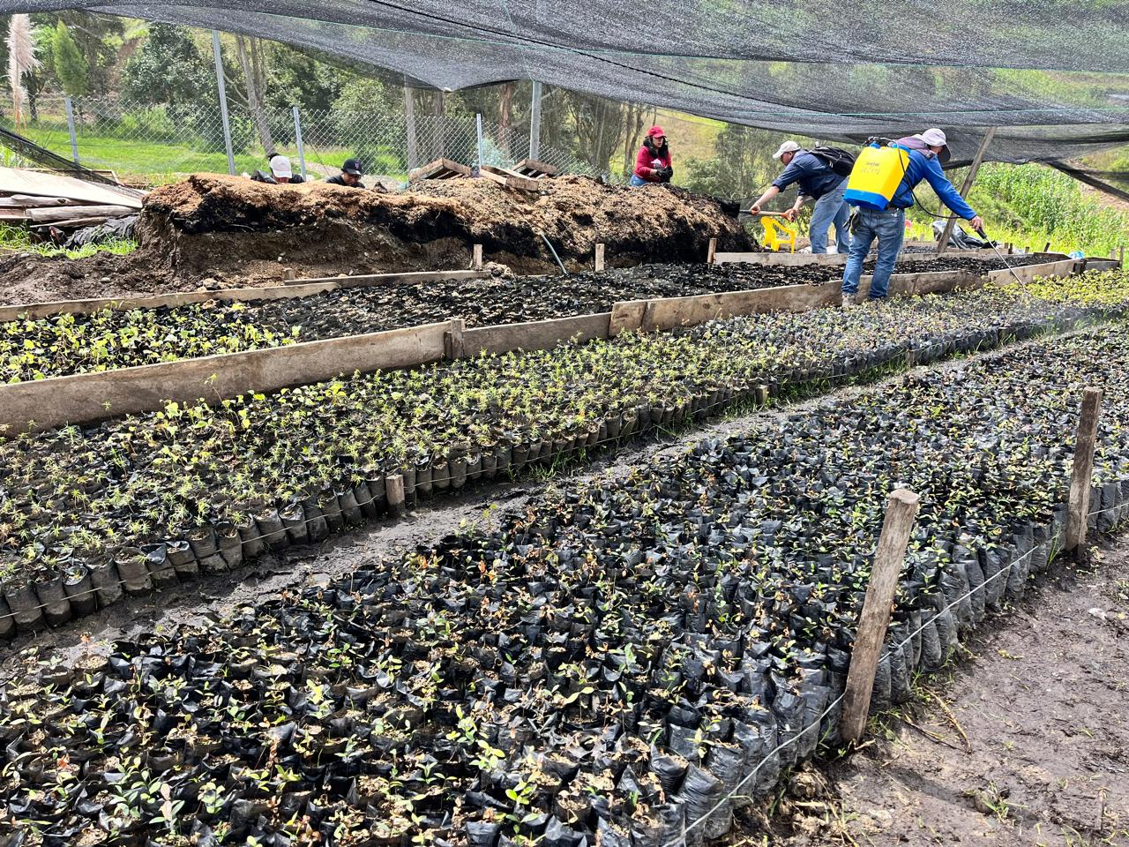
COMISIÓN MEDIO AMIENTE
ENFUNDADO Y SEMBRADO DE PLANTAS FRUTALES Y NATIVA

Slide 18
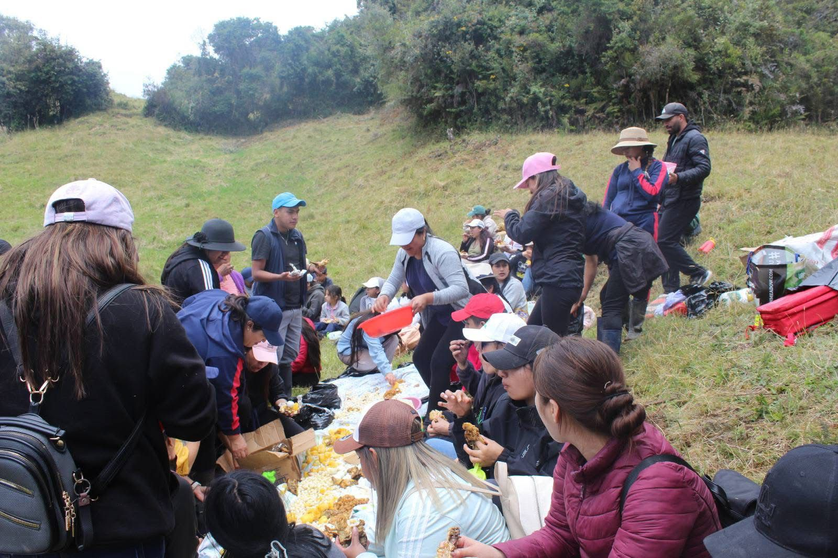
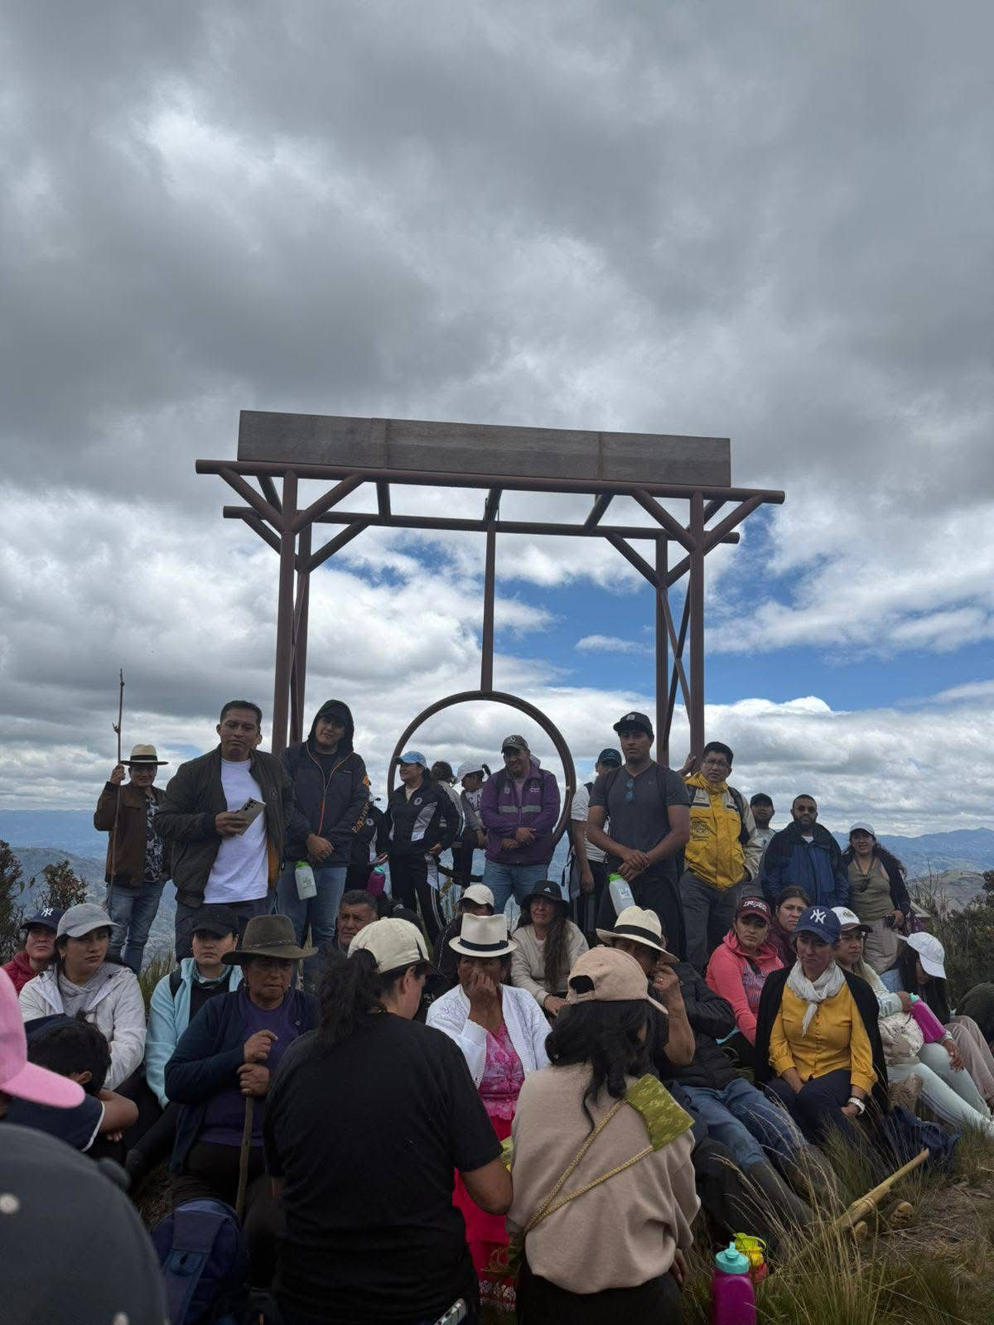
CAMINATA RAICES DEL PARAMO

Slide 19
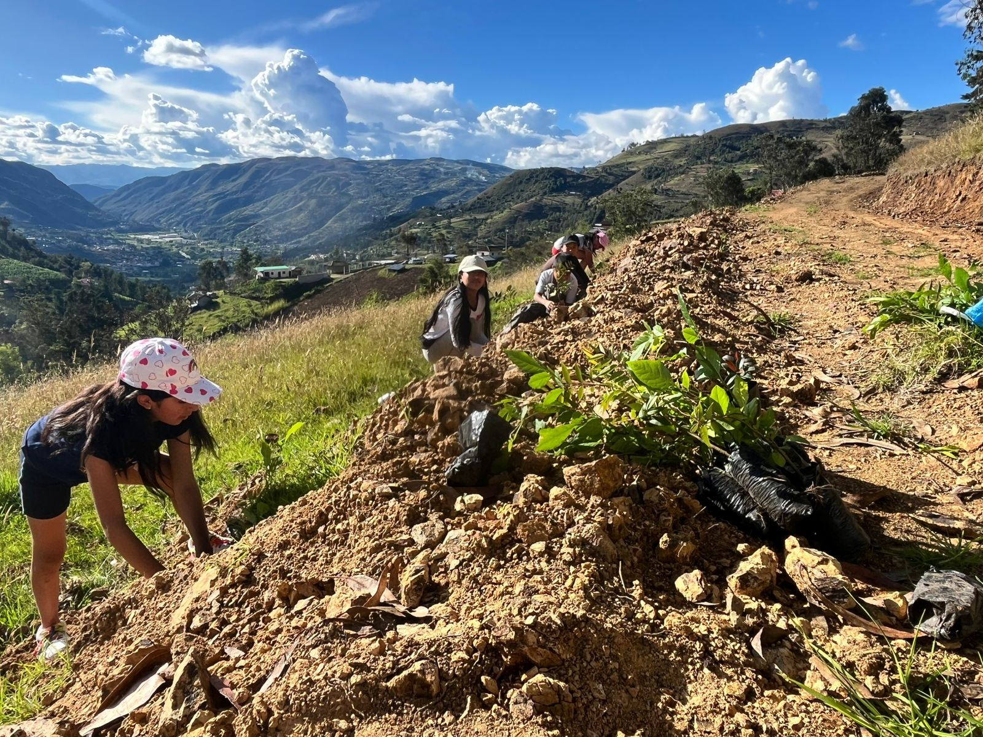
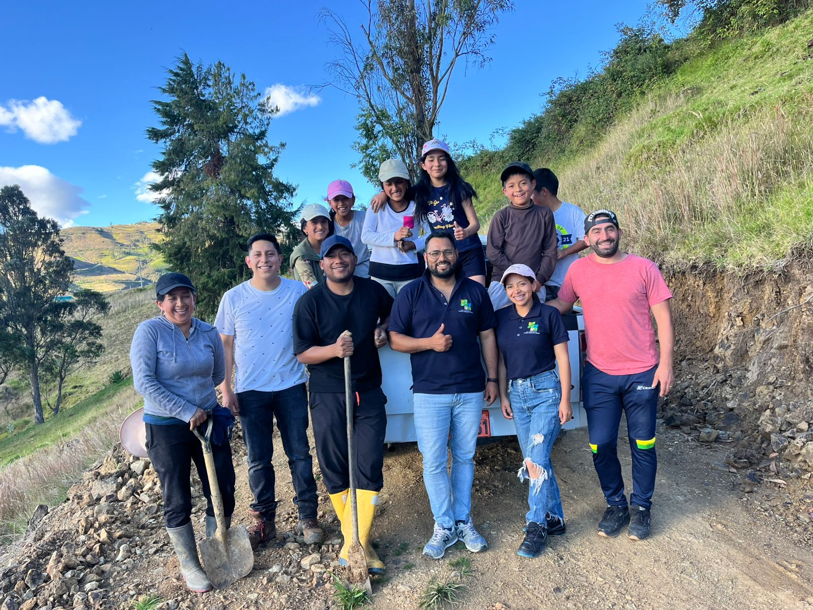
SIEMBRA DE PLANTAS

Slide 20
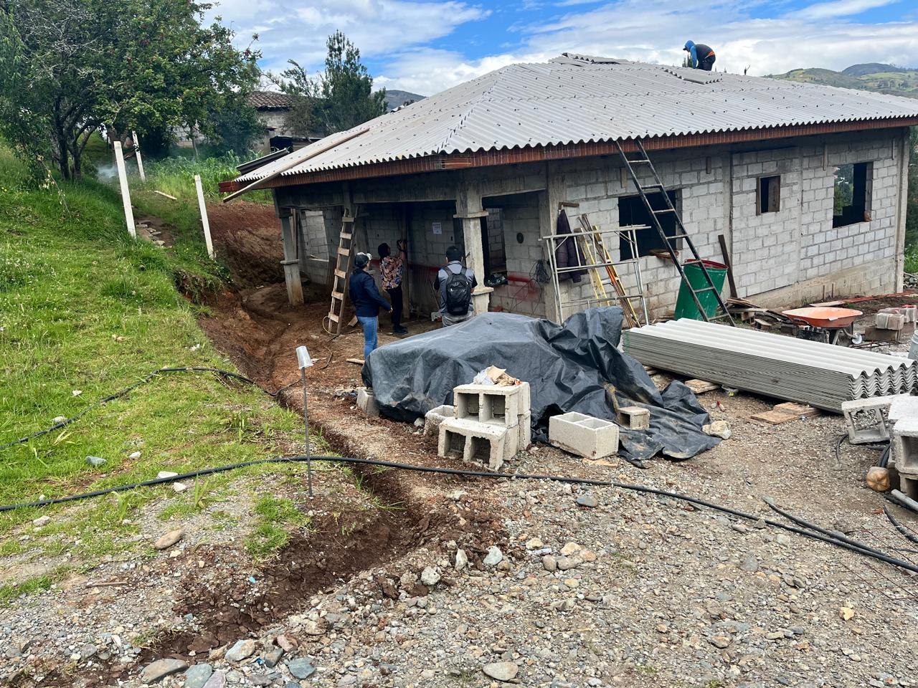
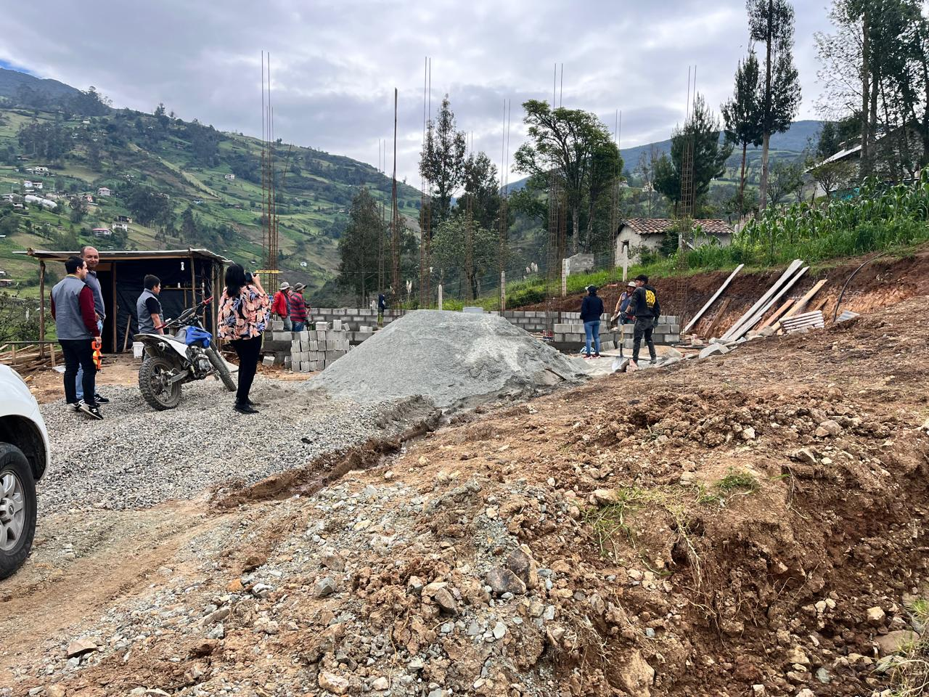
COMISIÓN INFRAESTRUCTURA
REVISION DE PERMISOS DE CONTRUCCIÓN

Slide 21
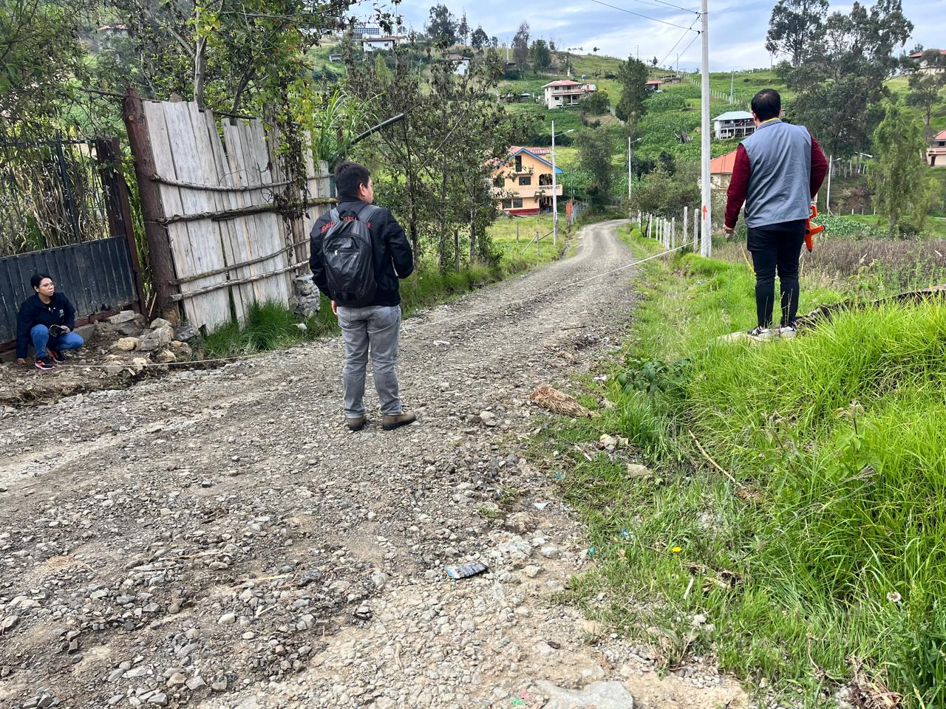
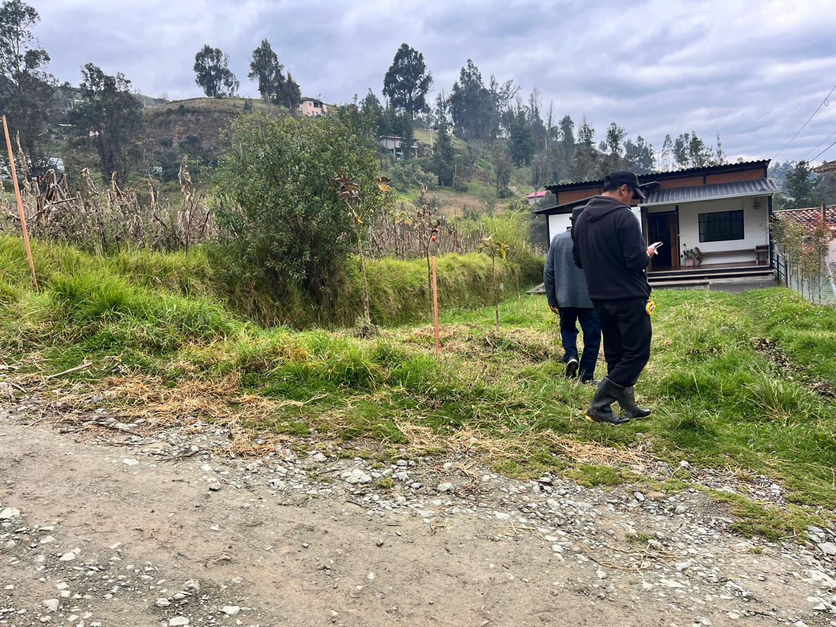
REVISIÓN DE RETIROS DE LINEA DE FABRICA

Slide 22
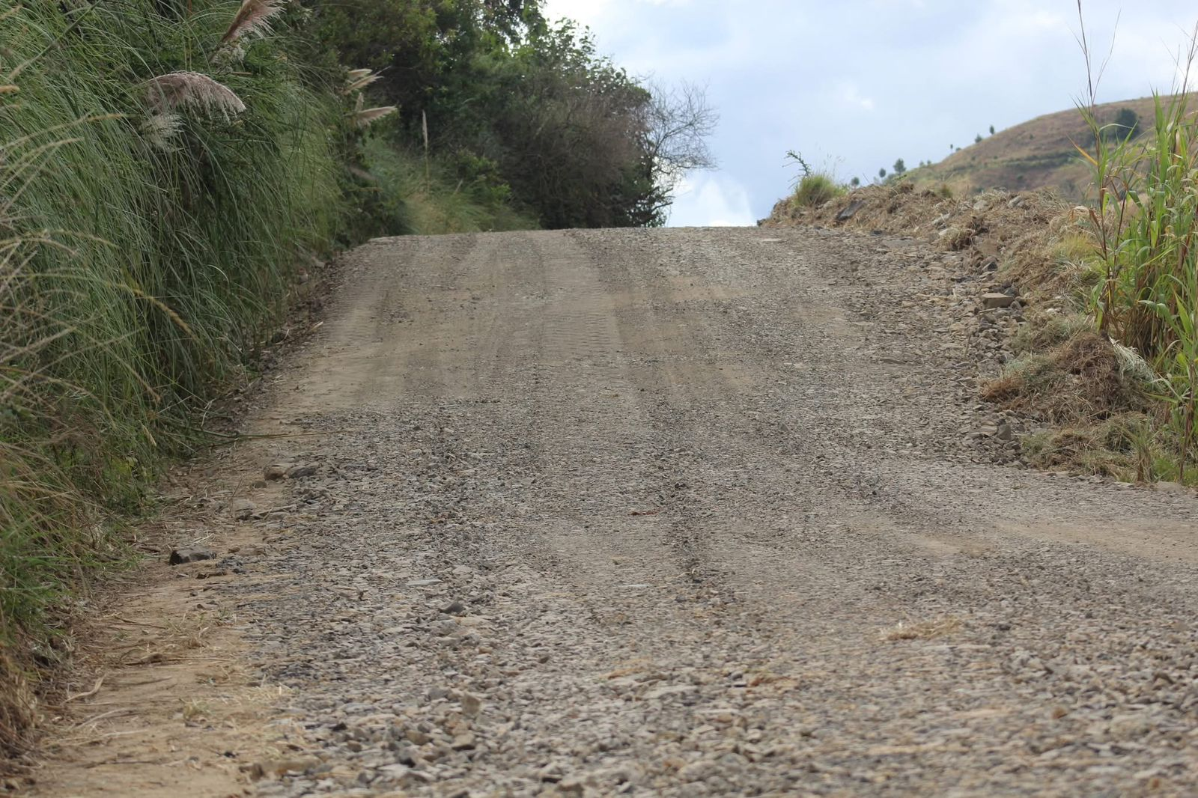
INSPECCIÓN MANTENIMIENTO VIAL

Slide 23
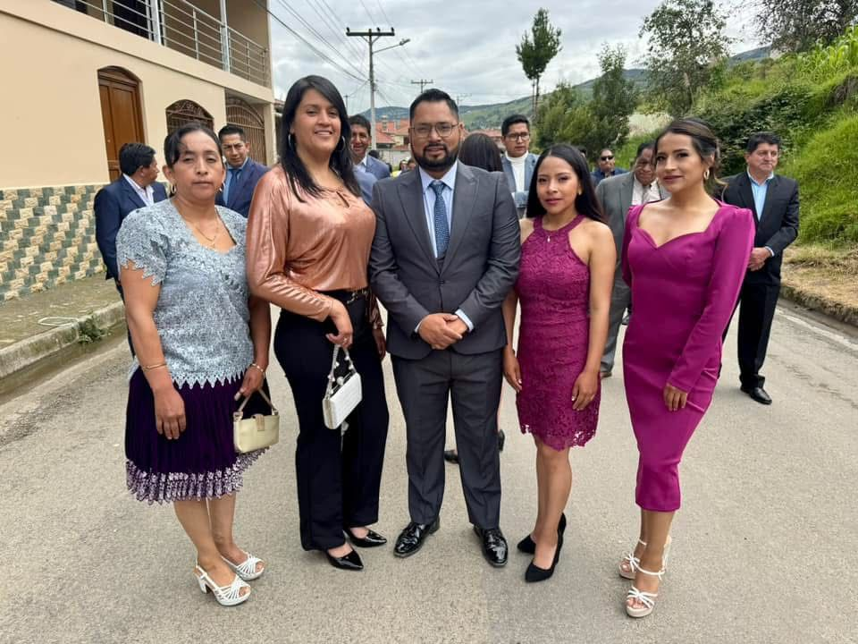
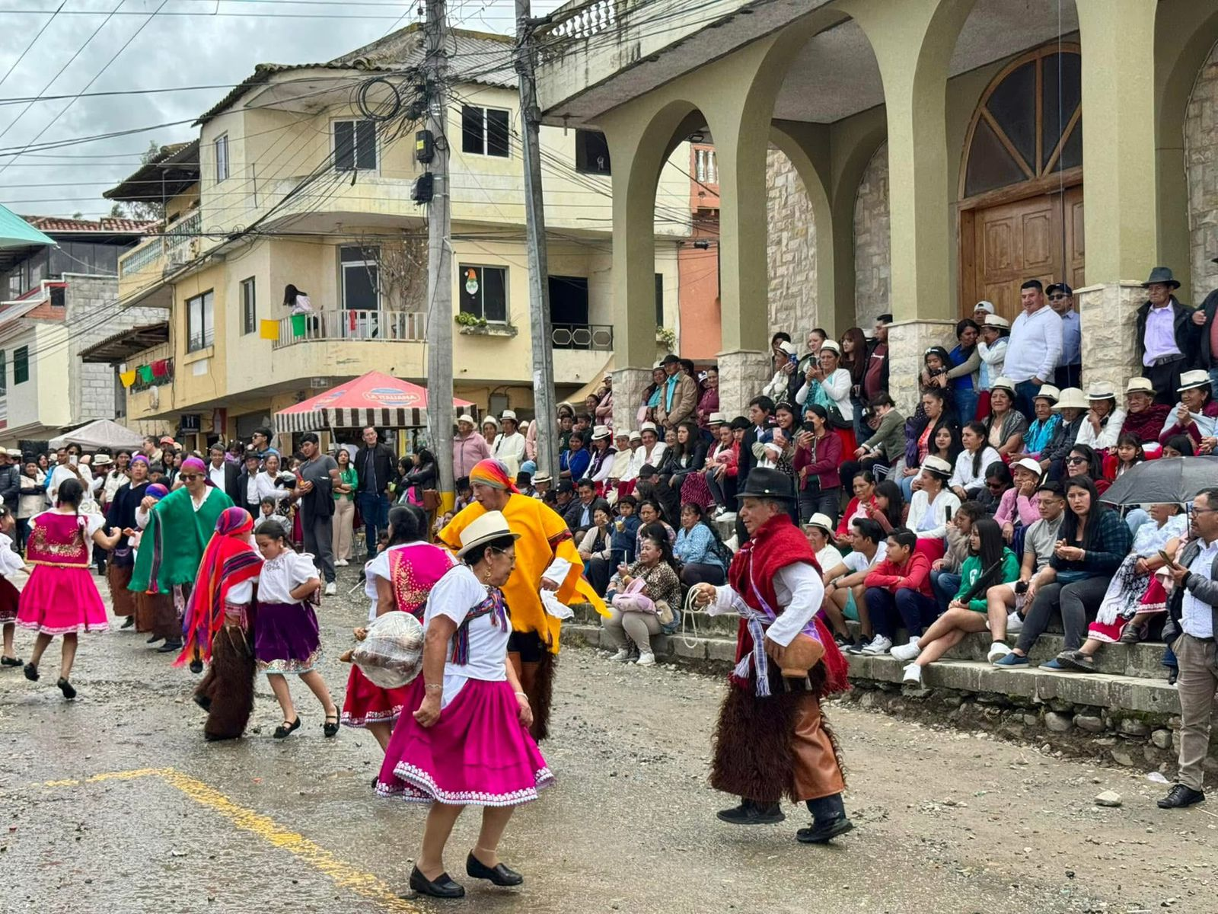
COMISIÓN DE SOCIALES
FESTIVIDADES DE PARROQUIALIZACIÓN

Slide 24
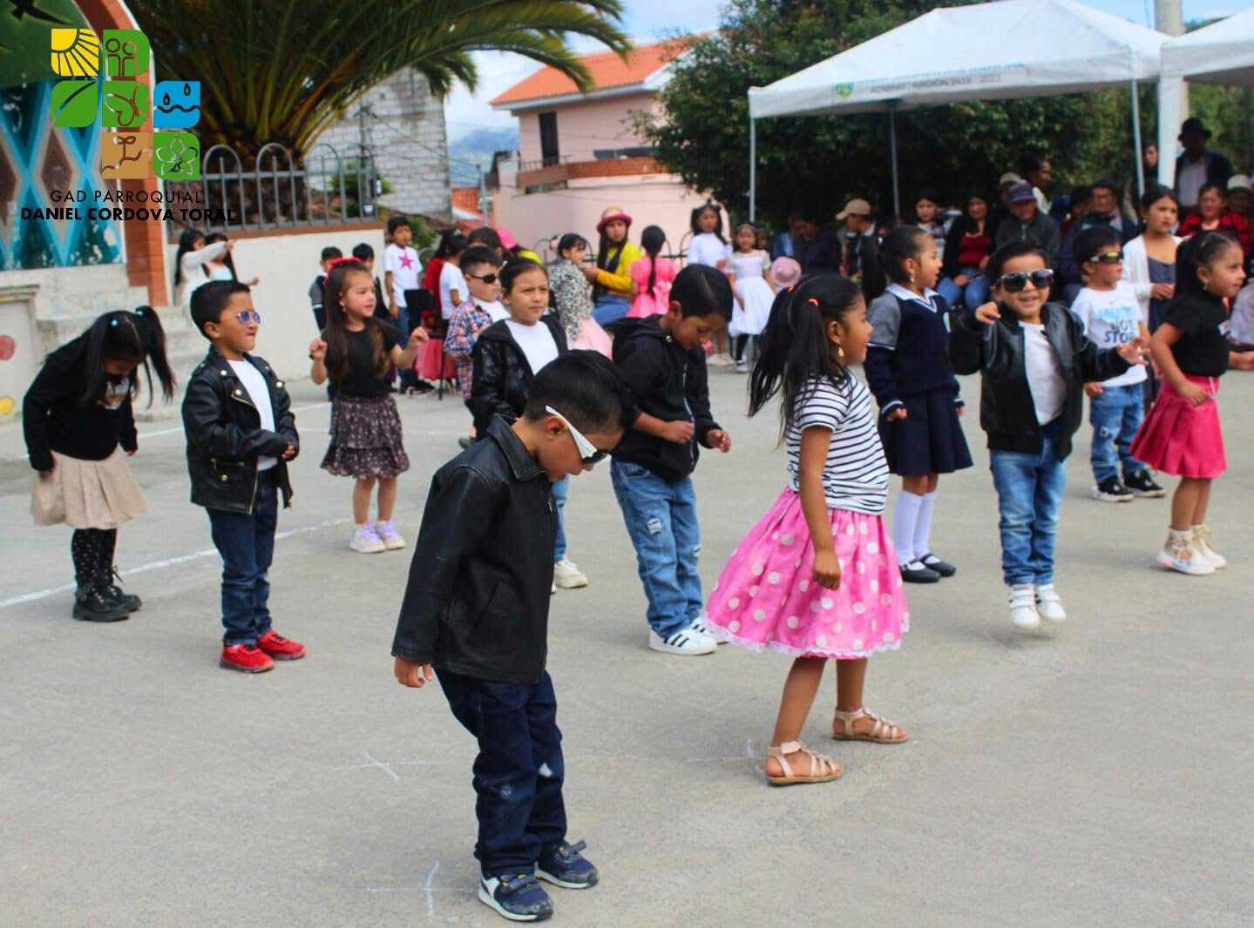
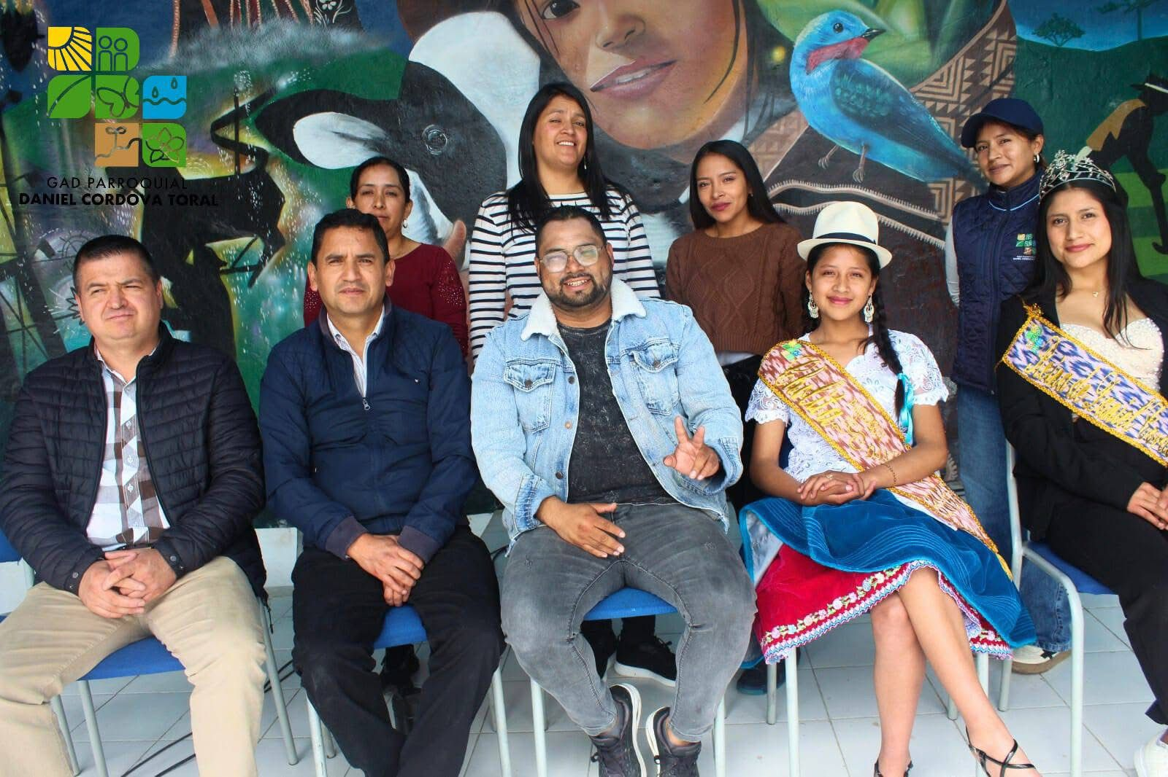
CELEBRACIÓN DEL DIA DE LA FAMILIA

Slide 25
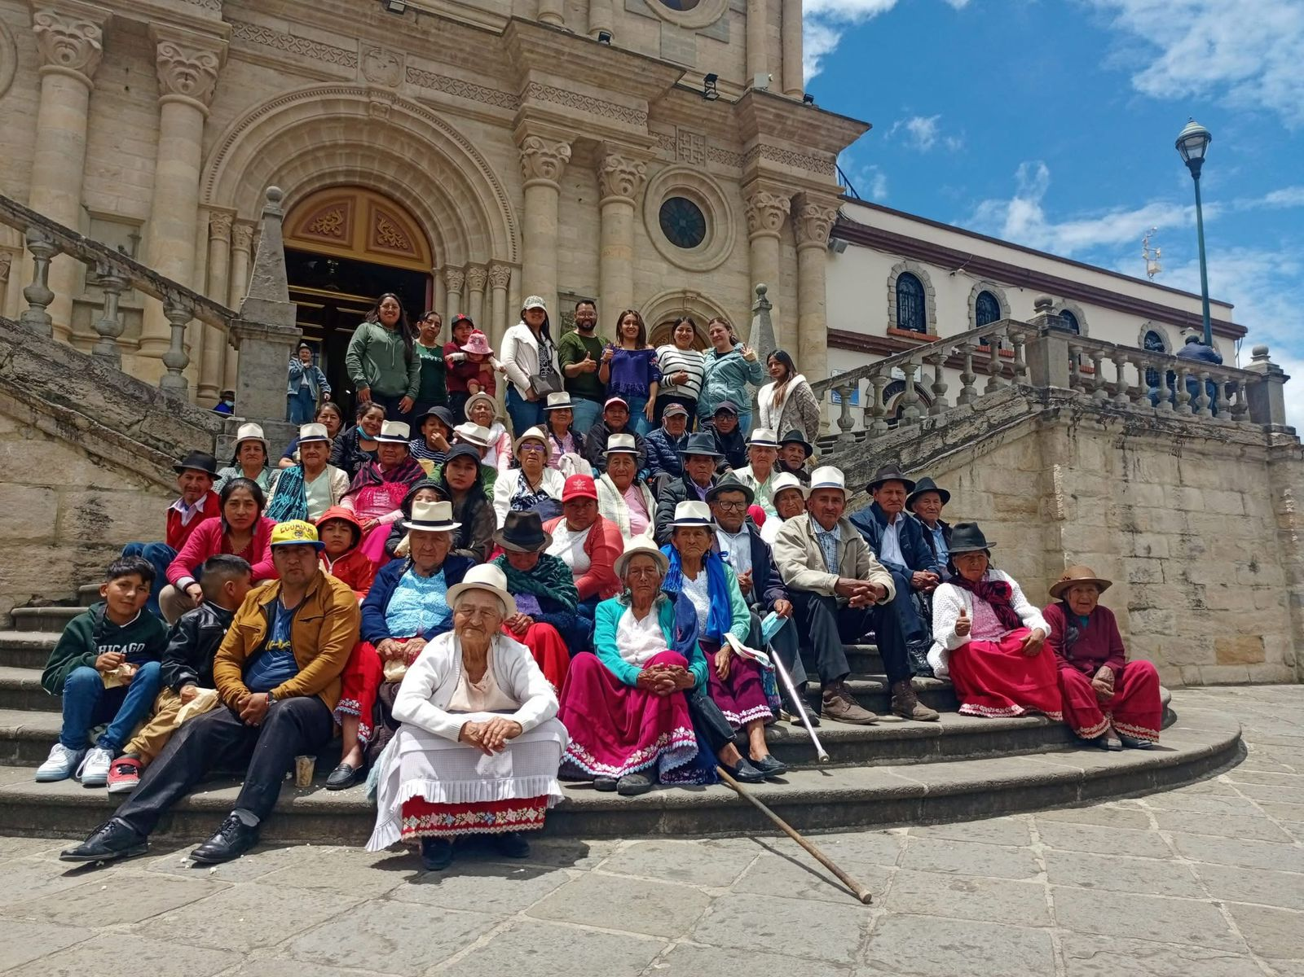
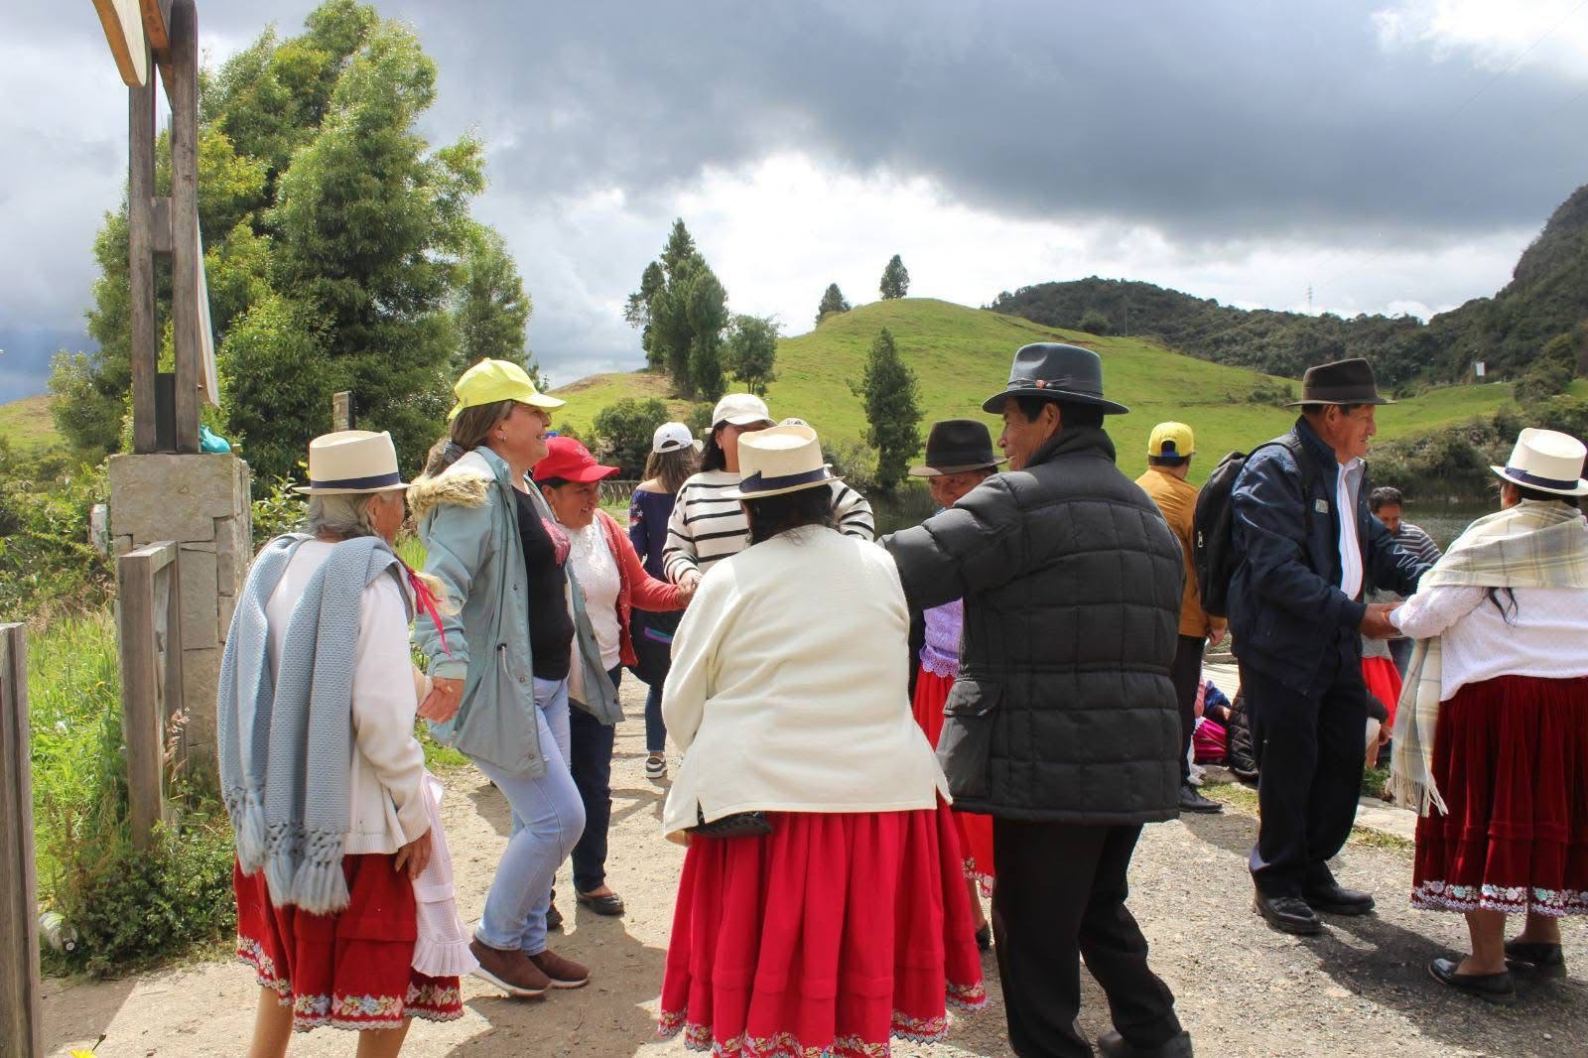
SALIDA TECNICA CON LOS ADULTOS MAYORES

Slide 26
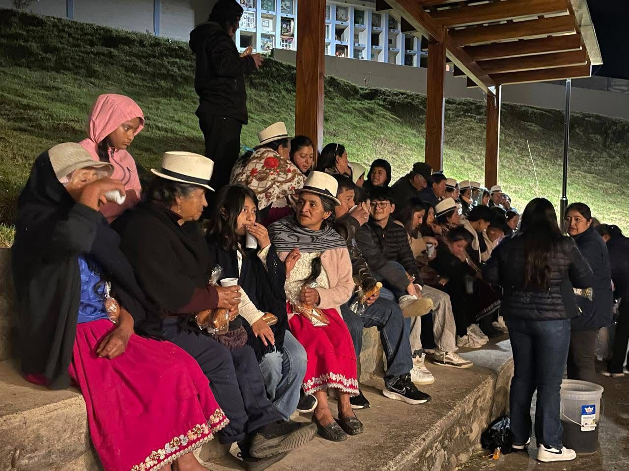
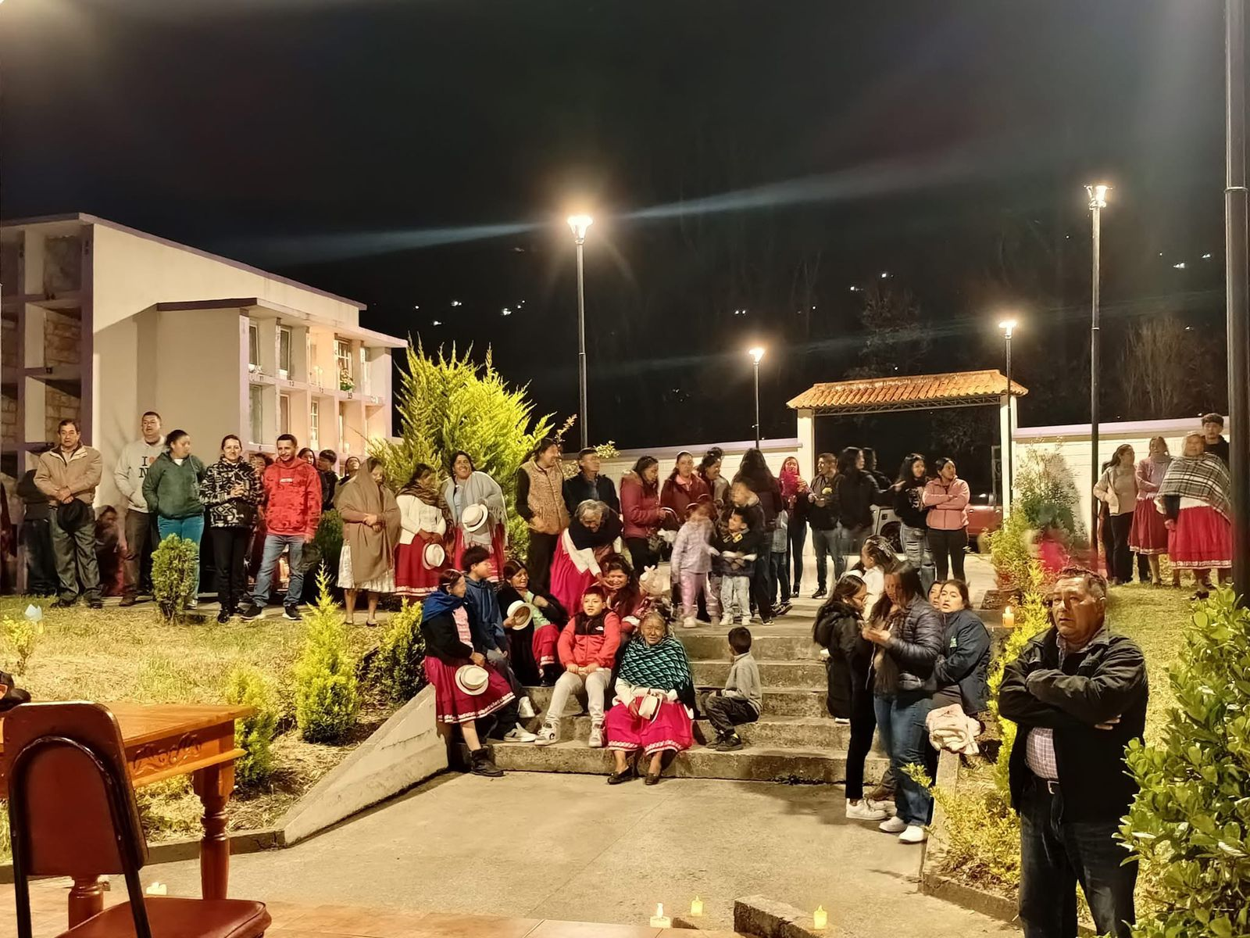
VELADA DEL DIA DE LOS DIFUNTOS

Slide 27
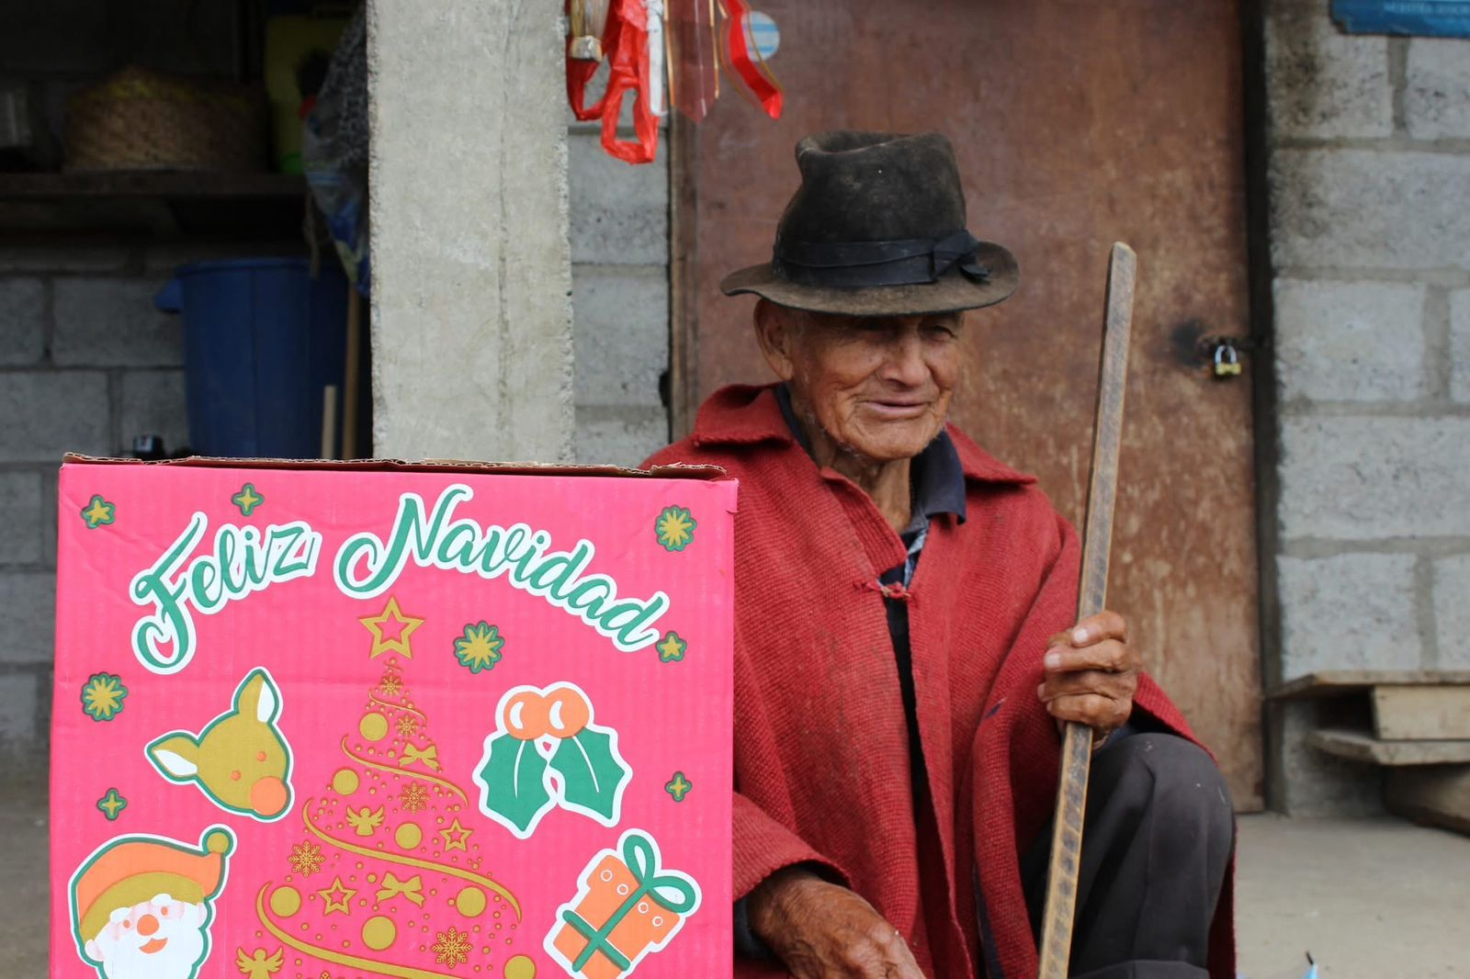
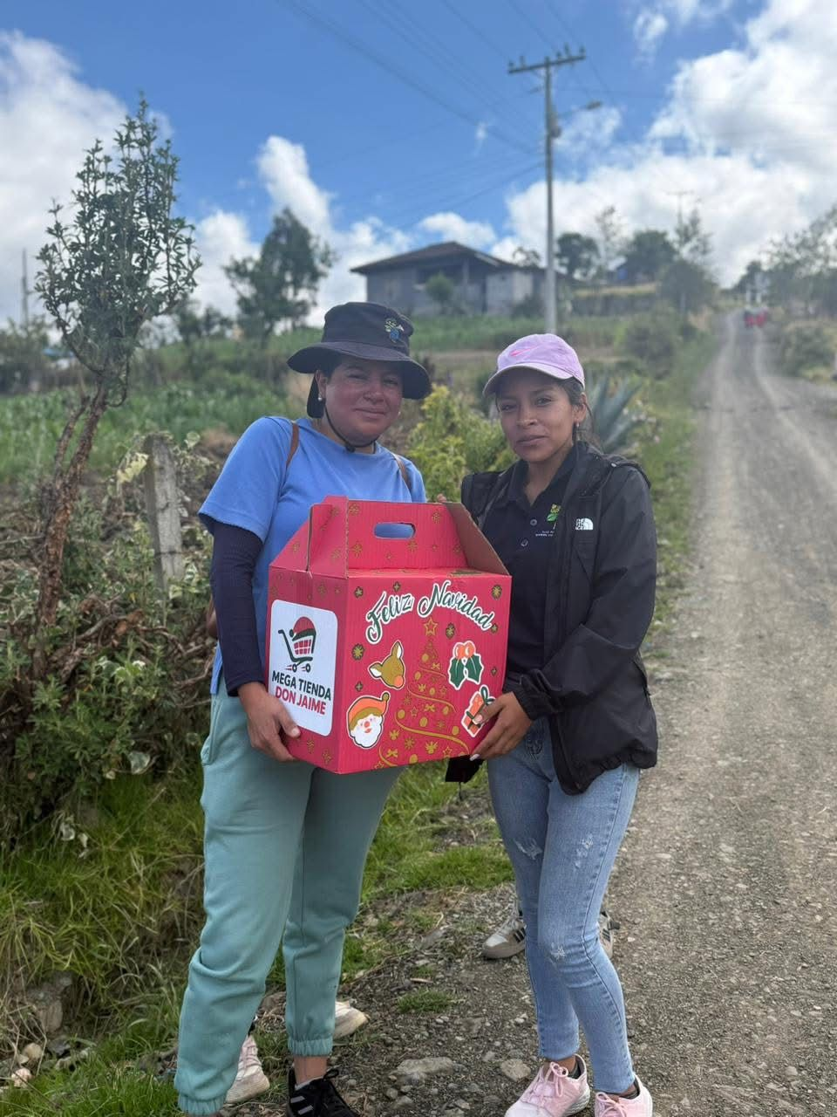
ENTRAGA DE CANASTAS NAVIDEÑAS

Slide 28
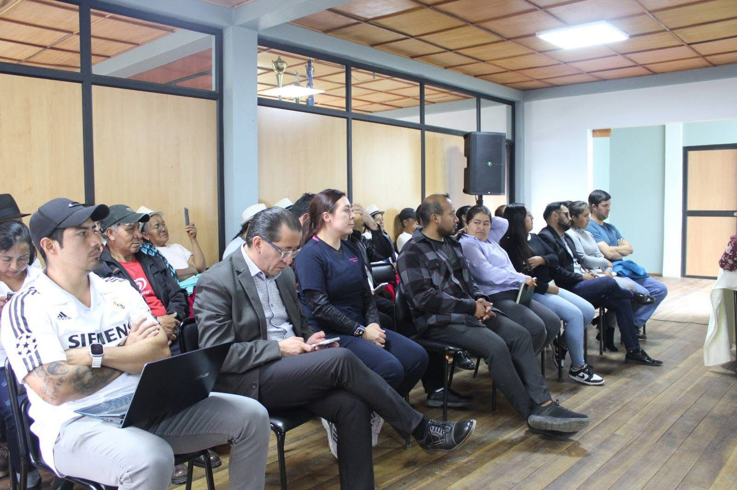
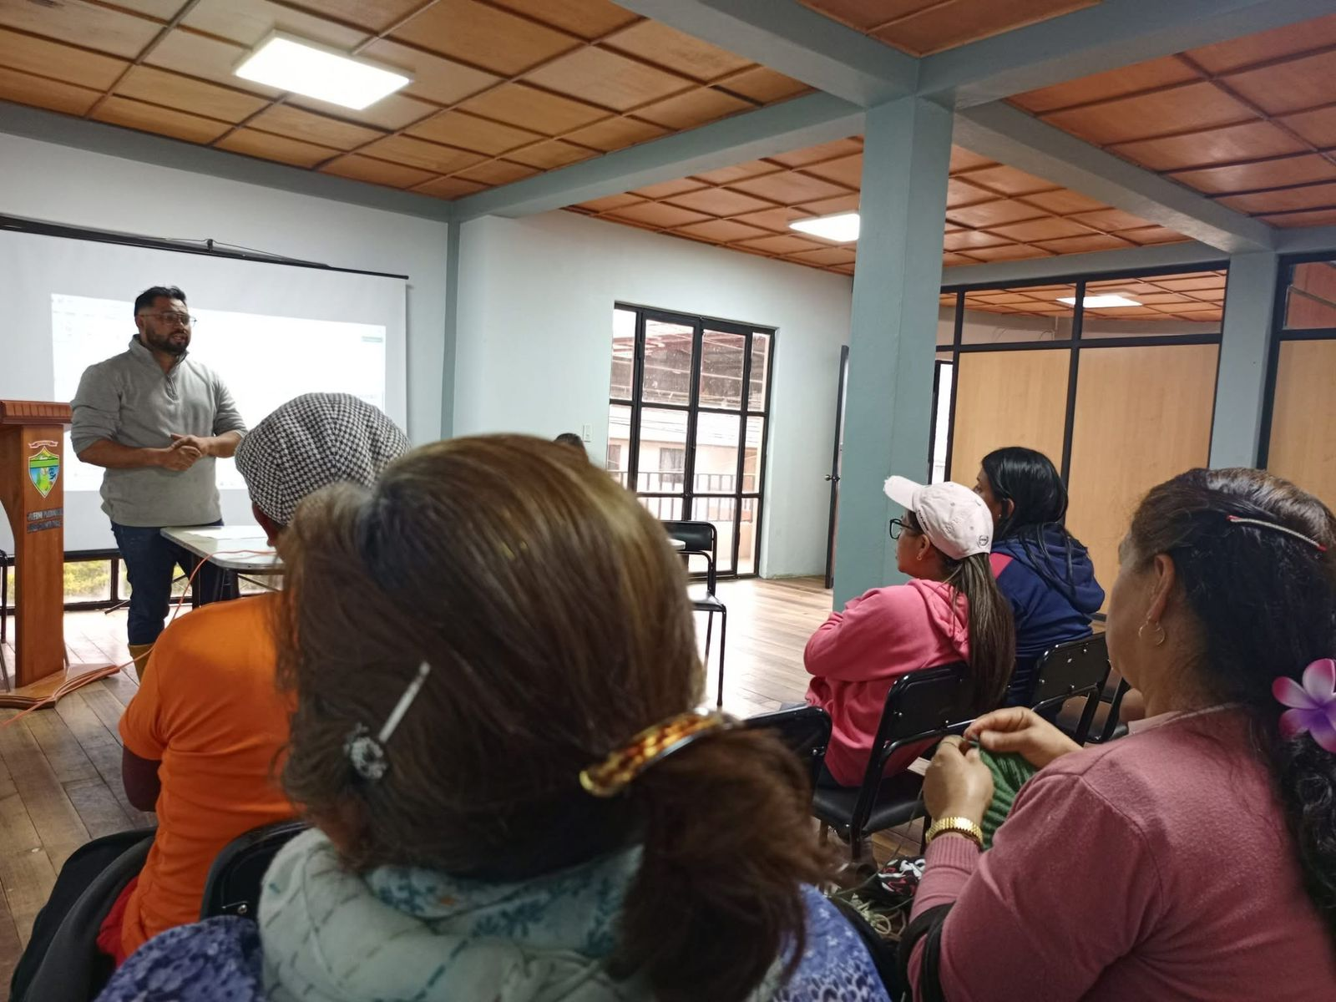
SOCIALIZACIÓN DE PROYECTOS Y PRIORIZACIÓN DE OBRAS

Slide 29
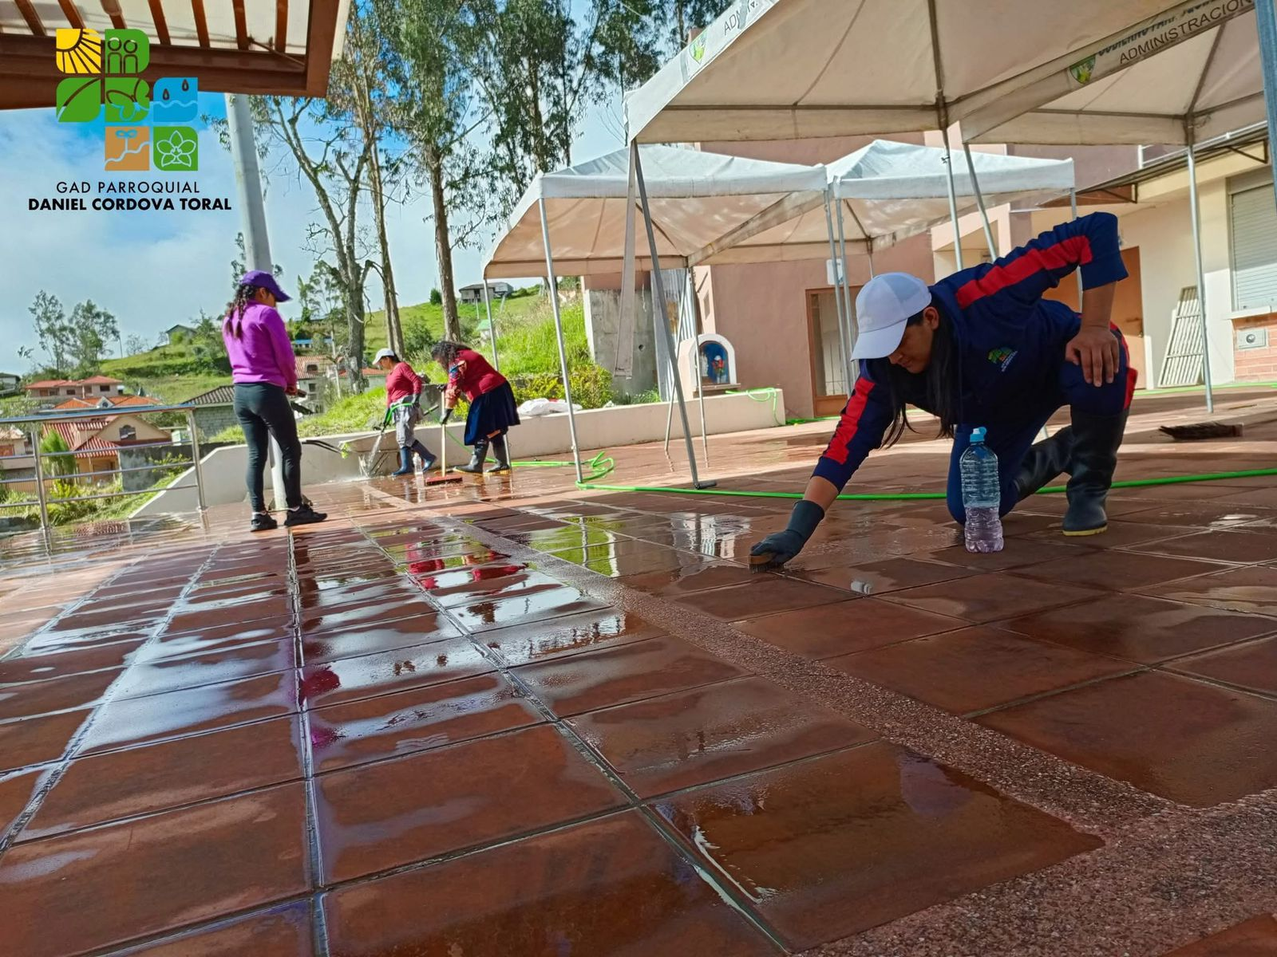
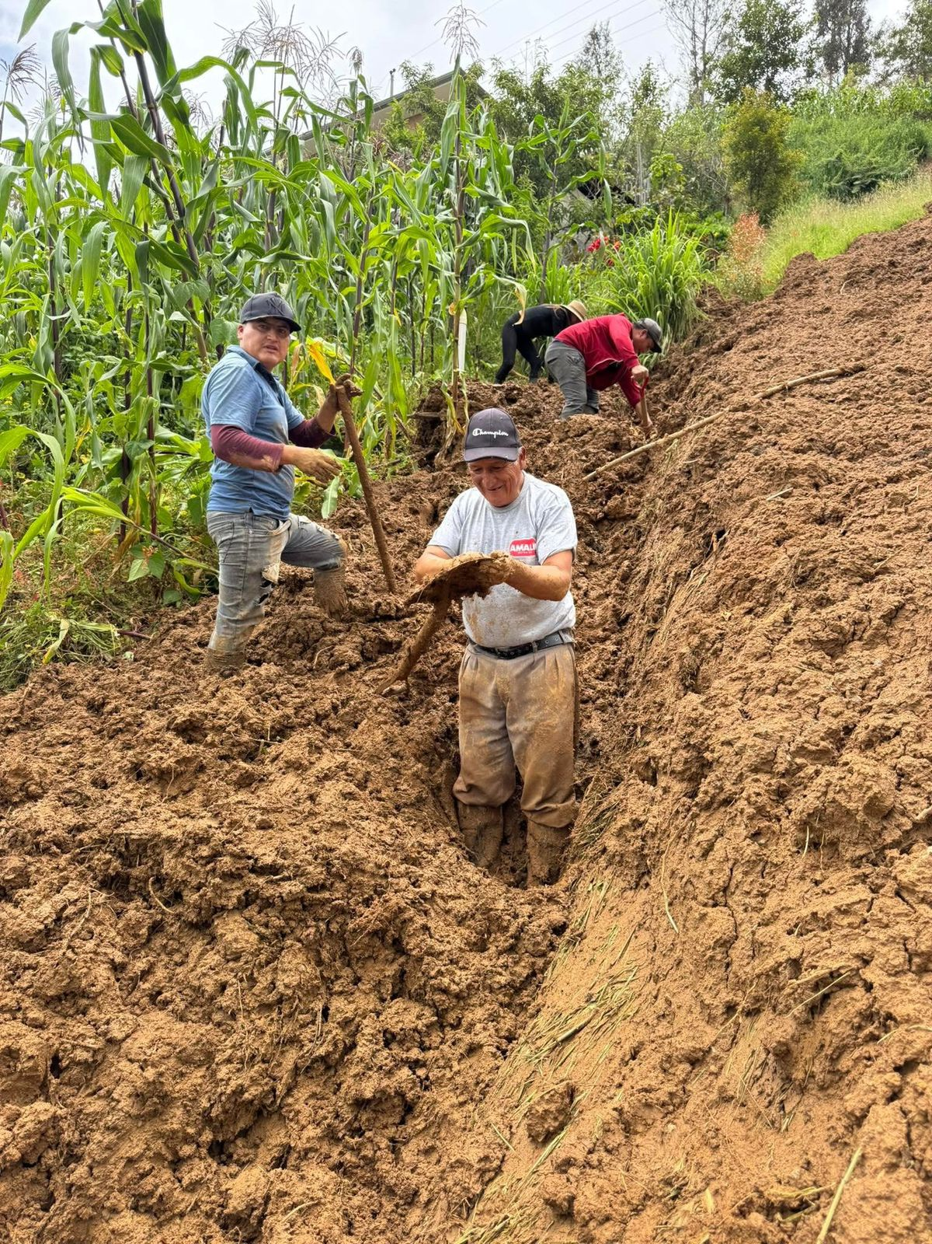
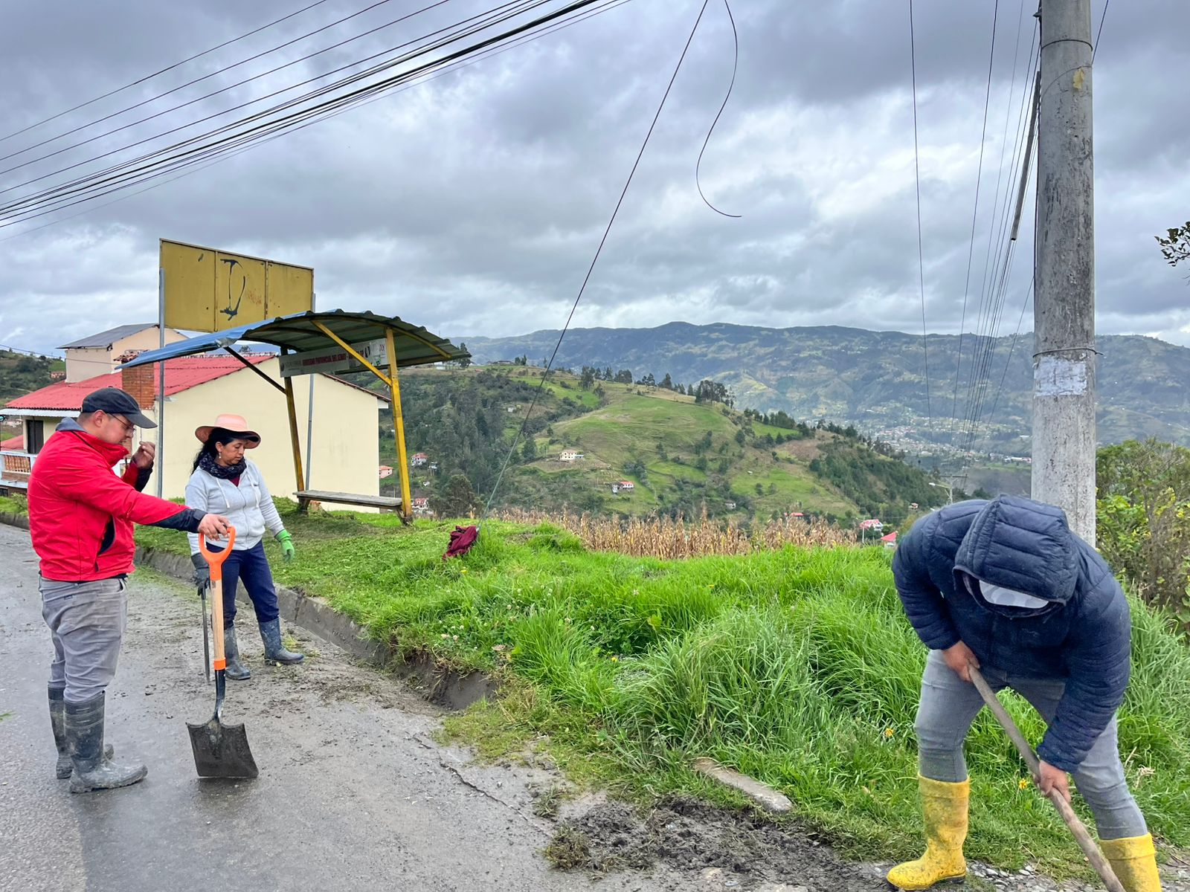
MINGAS

Slide 30

